Slide 1


El IDU en cifras
RESULTADOS DE LA GESTIÓN 2012 – 2015
En el marco del Plan de Desarrollo Bogotá Humana
Clic para ingresar
^{Diseñado por Freepik.es}

Slide 2

El IDU en cifras
Resultados de la Gestión 2012 - 2015
William Fernando Camargo Triana
Dirección General
Libardo Alfonso Celis Yaruro
Subdirección General de Infraestructura
Juan Carlos Montenegro Arjona
Subdirección General de Desarrollo Urbano
Sully Magalis Rojas Bayona
Dirección Técnica Estrátegica
Equipo Técnico
Martha Jimena Bayona Orozco
Sandra Yazmin Espinosa Valbuena
Yuly Caterín Díaz Jiménez
Oscar Mauricio Velasquez
Vicente Edison Leal
Ariel Roberto Casas Aguilar
Diseño, diagramación y edición
Martha Jimena Bayona Orozco
Imágenes adquiridas de la página:
Diseñado por Freepik.es
^{Diseñado por Freepik.es}
1. Compactar
2. Densificar
3. Conectar
4. Mezclar
5. Caminar
6. Pedalear
7. Transportar
8. Cambiar

Slide 3



El IDU en cifras
Resultados de la Gestión 2012 - 2015
Por favor hacer clic en la Localidad que desee consultar
1
Usaquén
6
Tunjuelito
11
Suba
16
Puente Aranda
2
Chapinero
7
Bosa
12
Barrios Unidos
17
La Candelaria
3
Santa Fe
8
Kennedy
13
Teusaquillo
18
Rafael Uribe
4
San Cristóbal
9
Fontibón
14
Los Mártires
19
Ciudad Bolívar
5
Usme
10
Engativá
15
Antonio Nariño
20
Sumapaz

Slide 4






El IDU en cifras: Resultados de la Gestión 2012 – 2015
1. Localidad de Usaquén
^{Diseñado por Freepik.es}
A
Contexto general de la Localidad
Población
El total de la población a 2015 es 494.006 donde el 53,6% es del sexo femenino.
Vivienda y hogares
A 2015 hay 176.910 viviendas y 175.291 hogares en Usaquén.
Distribución
Usaquén representa el 6,3% del total de la población de Bogotá D.C. Por grupos de edad el 72% de la población está entre los 15 – 64 años de edad para el 2015.
El tamaño promedio del hogar es 3,03 personas.
Hombres
46,4%%
Mujeres
53,6%%
Superficie
Usaquén ocupa el quinto lugar entre las localidades con mayor superficie dentro del Distrito Capital con un total de 6.531,6 hectáreas (ha).
0-14 años
17,9%
15-64 años
72,0%
65 y más
10,1%
Fuente: Secretaría Distrital de Planeación

Slide 5
El IDU en cifras: Resultados de la Gestión 2012 – 2015
1. Localidad de Usaquén
^{Diseñado por Freepik.es}
Los valores iniciales de los contratos de conservación de malla vial, construcción de malla vial y conservación ciclorrutas, espacio público y bicicarriles, incluye las intervenciones realizadas en la ciudad por el respectivo contrato y no exclusivamente lo de la localidad.
B
Conservación de Malla Vial
C
Construcción de Malla Vial
Se suscribieron 3 contratos en 2012 por $25.583,0 millones de pesos. En 2013 se celebraron 7 contratos por $72.491,8 millones y 2014 dos contratos por $18.175,4 millones para un total de $116.250,2 millones.
Construcción Malla vial | Millones de pesos
Contrato IDU-74-2012 | $17.272,2
Contrato IDU-1727-2013 | $10.239,9
Fuente: IDU – Oficina Asesora de Planeación – SIAC. Corte 30 de junio de 2015
D
Conservación ciclorrutas y espacio público y bicicarriles
Mantenimiento Malla vial | Millones de pesos
Contrato IDU-49-2012 | $ 7.290,9
Contrato IDU-55-2012 | $ 8.481,6
Contrato IDU-083-2012 | $ 9.810,5
Contrato IDU-007-2013 | $ 1.321,3
CONV-1323-2013 | $ 5.000,0
Contrato IDU-1705-2013 | $ 6.065,1
Contrato IDU-1810-2013 | $ 17.592,8
Contrato IDU-1815-2013 | $ 13.846,2
Contrato IDU-1825-2013 | $ 11.723,4
Contrato IDU-2053-2013 | $ 16.942,9
Contrato IDU-1686-2014 | $ 12.875,75
Contrato IDU – 1899-2014 | $5.299,64
Descripción | Millones de pesos
Contrato IDU-30-2012 | $ 840,0
Contrato IDU-59-2012 | $ 5.453,4
Contrato IDU-945-2013 | $8.372,5
Contrato IDU-1636-2013 | $17.244,0
Contrato IDU-1638-2013 | $10.660,7
Contrato IDU-2052-2013 | $ 3.684,1
Contrato IDU-795-2014 | $ 7.341,8
Contrato IDU-796-2014 | $8.494,5
Contrato IDU-966_2014 | $3.244
Contrato IDU-1863-2014 | $ 12.004,3
Contrato IDU-1275-2014 | $ 6.053,0
Fuente: IDU – Oficina Asesora de Planeación – SIAC. Corte 30 de junio de 2015
Fuente: IDU – Oficina Asesora de Planeación – SIAC. Corte 30 de junio de 2015

Slide 6
El IDU en cifras: Resultados de la Gestión 2012 – 2015
1. Localidad de Usaquén
E
Infraestructura vial: Malla vial
La extensión aproximada de la Malla vial de la localidad de Usaquén es 1.175 Km – carril.
El estado general de la Malla vial de la localidad de Usaquén a diciembre de 2014 es:
36%
La información por Malla vial en la localidad de Usaquén a diciembre de 2014 es:
Fuente: IDU – Dirección Técnica Estratégica
Las cifras presentadas de Malla Vial pueden diferir de las fuentes originales de los datos por el redondeado

Slide 7
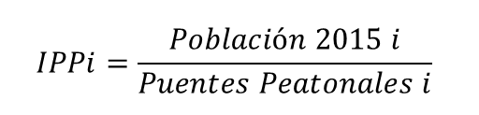
El IDU en cifras: Resultados de la Gestión 2012 – 2015
1. Localidad de Usaquén
E
Infraestructura vial: Inventario de puentes
De los 78 puentes, 37 puentes son peatonales y 41 son vehiculares en la localidad de Usaquén, distribuidos de la siguiente manera:
La localidad de Usaquén ocupa el primer puesto al disponer de 78 puentes de 845 que existen en el Distrito Capital.
En Usaquén el 58% del inventario de puentes se ubican en la malla vial arterial sin troncal.
Fuente: IDU – Sistema de Información Geográfica – SIGIDU. Corte marzo de 2015
Fuente: IDU – Sistema de Información Geográfica – SIGIDU. Corte marzo de 2015
El concreto es el material predominante en la construcción de los puentes que se encuentran ubicados en la localidad de Usaqué, representando el 81% del total.
El índice de puentes peatonal por población, representa la proporción de puentes que existen para cada uno de los habitantes de Bogotá. Índice que se calcula así:
$$IPPi=\frac{Población 2015 i}{Puentes Peatonales i}$$
El resultado de este índice para la localidad de Usaquén es que un puente le pertenecería a 13.353 personas.
Indice que ocupa el puesto 11 entre las 19 localidades del Distrito Capital.
Fuente: IDU – Sistema de Información Geográfica – SIGIDU. Corte marzo de 2015

Slide 8
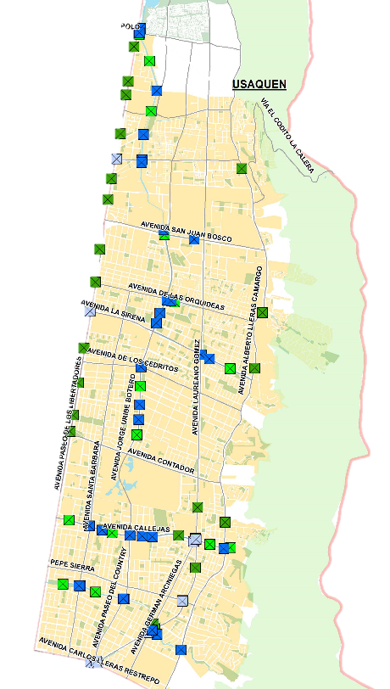
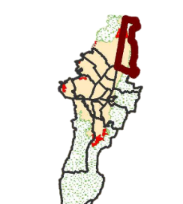
El IDU en cifras: Resultados de la Gestión 2012 – 2015
1. Localidad de Usaquén
E
Infraestructura vial:
Cicloinclusiva
Localización de los puentes
Las estadísticas del estado de red de ciclorrutas y bicicarriles es lo que se denomina Infraestructura Cicloinclusiva.
La extensión de la Cicloinclusiva en la localidad de Usaquén es 39,1 Km, ocupando el cuarto puesto entre las 19 localidades del Distrito Capital.
Fuente: IDU - Direccion Técnica Estratégica
Ubicación de la Localidad
en la Ciudad de Bogotá D.C.
El estado de la infraestructura de la Cicloinclusiva en la localidad de Usaquén es la siguiente: el 19% buena, el 40% regular, 12% mala y pendiente de diagnóstico el 28%
Convenciones
PPC Peatonal sobre Agua
PPE Peatonal sobre Vía
PVC Vehícular sobre Agua
PVE Vehícular sobre Vía
Fuente: IDU - Direccion Técnica Estratégica

Slide 9

El IDU en cifras: Resultados de la Gestión 2012 – 2015
1. Localidad de Usaquén
F
Proyectos por cupo de endeudamiento y contribución por valorización
Proyectos por cupo:
A5: Avenida Laureano Gómez (AK 9) desde Avenida San José (AK 170) hasta la calle 183 ¹, A6: Avenida Laureano Gómez (AK 9) desde Avenida San José (AC 183) hasta calle 193 :y A8 Avenida San Antonio (AC 183) desde la Av. Paseo de los Libertadores (Autonorte) hasta Av. Alberto Lleras Camargo (AC. 7)
Proyectos por valorización:
136: Avenida la Sirena (AC 153) desde Avenida Laureano Gómez (AK 9) hasta Avenida Alberto Lleras Camargo (AC. 7) y 141: Avenida la Sirena (AC 153) desde Avenida Laureano Gómez (AK 9) hasta Avenida Santa Bárbara (AK 19)
El costo estimado de los proyectos es:
$205.316 millones de pesos
El costo estimado de los proyectos es:
$51.503 millones de pesos
Distribución % por Destino Económico
Distribución % por Destino Económico
Lotes en área de influencia de los proyectos es 7.740, donde el 90,6% está construido. Por tipo de lote, el 4,9% es propiedad horizontal
Lotes en área de influencia de los proyectos es 5.084, donde el 88,6% está construido. Por tipo de lote, el 22,8% es propiedad horizontal
Manzanas en el área de influencia: 413
distribuidas por estrato así:
Manzanas en el área de influencia: 291
distribuidas por estrato así:
Personas en área de influencia 107.079
Personas en área de influencia 74.353
Fuente: CATASTRO – SDP, Cálculos IDU - Dirección Técnica Estratégica año 2014
¹ El proyecto resaltado en rojo significa que esta aplazado por tema presupuestal

Slide 10
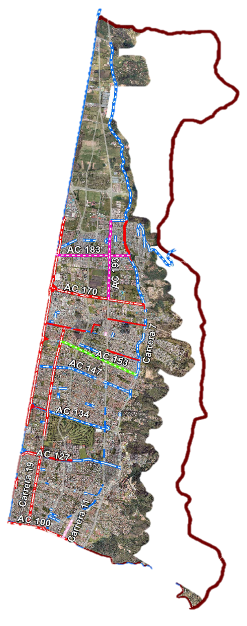
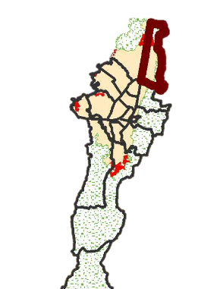



El IDU en cifras: Resultados de la Gestión 2012 – 2015
1. Localidad de Usaquén
Localización Proyectos IDU
Ubicación de la Localidad
en la Ciudad de Bogotá D.C.
Cupo
Valorización Acuerdo 523/2013
Contratos Conservación
Espacio público y ciclorrutas
Malla vial
Contratos Construcción
Contratos Construcción
Fuente: IDU - Direccion Técnica Estratégica

Slide 11
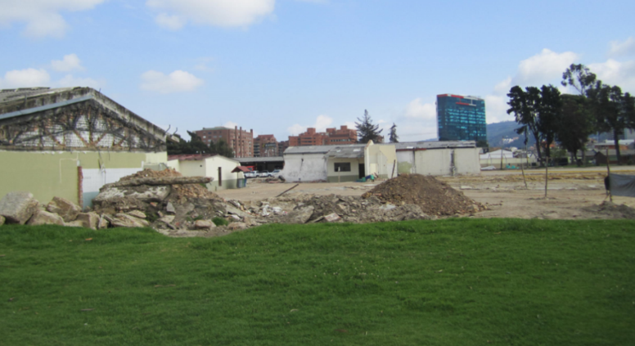
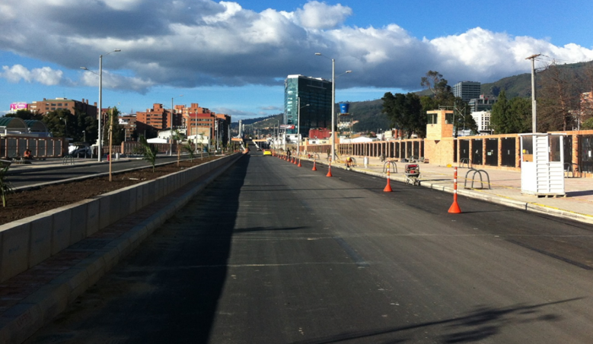
El IDU en cifras: Resultados de la Gestión 2012 – 2015
1. Localidad de Usaquén
G
Registro Fotográfico de uno de los proyectos
Antes
Después
Fuente fotográfica: Instituto de Desarrollo Urbano

Slide 12
El IDU en cifras: Resultados de la Gestión 2012 – 2015
2. Localidad de Chapinero
A
Contexto general de la Localidad
Población
El total de la población a 2015 es 137.870 donde el 53,1% es del sexo femenino.
Distribución
Chapinero representa el 1,7% del total de la población de Bogotá D.C. Por grupos de edad el 74,9% de la población está entre los 15 – 64 años de edad para el 2015.
Hombres
46,9%%
Mujeres
53,1%%
0-14 años
12,5%
15-64 años
74,9%
65 y más
12,7%
Vivienda y hogares
A 2015 hay 59.920 viviendas y 59.944 hogares en Chapinero. El tamaño promedio del hogar es 2,45 personas.
Superficie
Chapinero ocupa el noveno lugar en el Distrito Capital con un total de 3.815,6 hectáreas (ha).
Fuente: Secretaría Distrital de Planeación
^{Diseñado por Freepik.es}

Slide 13
El IDU en cifras: Resultados de la Gestión 2012 – 2015
2. Localidad de Chapinero
Los valores iniciales de los contratos de Conservación de malla vial y conservación ciclorrutas, espacio público y bicicarriles, incluye las intervenciones realizadas en la ciudad por el respectivo contrato y no exclusivamente lo de la localidad.
B
Conservación de Malla Vial
C
Conservación ciclorrutas y espacio público
Se celebraron 5 contratos en 2012 por $50.253,9 millones de pesos. En 2013 se suscribieron 4 contratos por $52.324,2 millones y 2014 dos contratos por $22.680,0 millones para un total de $125.258,1 millones.
En el año 2012 se celebraron un contrato por $5.453,4 millones de pesos. En el año 2013 un contrato por $3.684,1 millones y en el 2014 se suscribió cuatro contratos por $28.642,6 millones para un total de $37.780,1 millones.
Mantenimiento Malla vial | Millones de pesos
Contrato IDU-49-2012 | $ 7.290,9
Contrato IDU-55-2012 | $ 8.481,6
Contrato IDU-071-2012 | $ 6.348,4
Contrato IDU-073-2012 | $ 18.322,5
Contrato IDU-083-2012 | $ 9.810,5
Contrato IDU-1705-2013 | $ 6.065,1
Contrato IDU-1810-2013 | $ 17.592,8
Contrato IDU-1825-2013 | $ 11.723,4
Contrato IDU-2053-2013 | $ 16.942,9
Contrato IDU–1663-2014 | $9.804,2
Contrato IDU-1686-2014 | $ 12.875,8
Descripción | Millones de pesos
Contrato IDU-59-2012 | $ 5.453,4
Contrato IDU-2052-2013 | $ 3.684,1
Contrato IDU-795-2014 | $ 7.341,8
Contrato IDU-966-2014 | $3.243,5
Contrato IDU-1863-2014 | $ 12.004,3
Contrato IDU-1275-2014 | $ 6.053,0
Fuente: IDU – Oficina Asesora de Planeación – SIAC. Corte 30 de junio de 2015
Fuente: IDU – Oficina Asesora de Planeación – SIAC. Corte 30 de junio de 2015
^{Diseñado por Freepik.es}

Slide 14
El IDU en cifras: Resultados de la Gestión 2012 – 2015
2. Localidad de Chapinero
D
Infraestructura vial: Malla vial
La extensión aproximada de la Malla vial de la localidad de Chapinero es 602 Km – carril.
El estado general de la Malla vial de la localidad de Chapinero a diciembre de 2014 es:
35%
La información por Malla vial en la localidad de Chapinero a diciembre de 2014 es:
Fuente: IDU – Dirección Técnica Estratégica
Las cifras presentadas de Malla Vial pueden diferir de las fuentes originales de los datos por el redondeado

Slide 15
El IDU en cifras: Resultados de la Gestión 2012 – 2015
2. Localidad de Chapinero
D
Infraestructura vial: Inventario de puentes
De los 47 puentes, 18 puentes son peatonales y 29 son vehiculares en la localidad de Chapinero, distribuidos de la siguiente manera:
La localidad de Chapinero ocupa el decimo puesto al disponer de 47 puentes de 845 que existen en el Distrito Capital.
En Chapinero el 51% del inventario de puentes se ubican en la malla vial arterial sin troncal.
Fuente: IDU – Sistema de Información Geográfica – SIGIDU. Corte marzo de 2015
Fuente: IDU – Sistema de Información Geográfica – SIGIDU. Corte marzo de 2015
El concreto es el material predominante en la construcción de los puentes que se encuentran ubicados en la localidad de Chapinero, representando el 87% del total.
El índice de puentes peatonal por población, representa la proporción de puentes que existen para cada uno de los habitantes de Bogotá. Índice que se calcula así:
$$IPPi=\frac{Población 2015 i}{Puentes Peatonales i}$$
El resultado de este índice para la localidad de Chapinero es que un puente le pertenecería a 7.659 personas.
Indice que ocupa el puesto 16 entre las 19 localidades del Distrito Capital.
Fuente: IDU – Sistema de Información Geográfica – SIGIDU. Corte marzo de 2015

Slide 16
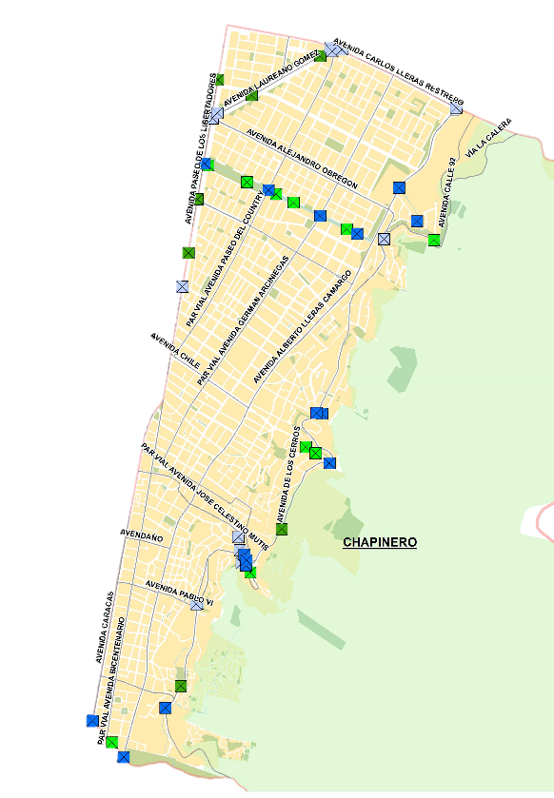
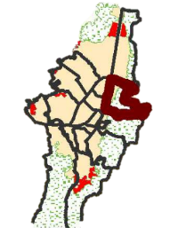
El IDU en cifras: Resultados de la Gestión 2012 – 2015
2. Localidad de Chapinero
D
Infraestructura vial:
Cicloinclusiva
Localización de los puentes
Las estadísticas del estado de red de ciclorrutas y bicicarriles es lo que se denomina Infraestructura Cicloinclusiva.
La extensión de la Cicloinclusiva en la localidad de Chapinero es 13,3 Km, ocupando el decimo puesto entre las 19 localidades del Distrito Capital.
Fuente: IDU - Direccion Técnica Estratégica
Ubicación de la Localidad
en la Ciudad de Bogotá D.C.
El estado de la infraestructura de la Cicloinclusiva en la localidad de Chapinero es la siguiente: el 53% buena, el 31% regular, 1% mala y pendiente de diagnóstico el 16%
Convenciones
PPC Peatonal sobre Agua
PPE Peatonal sobre Vía
PVC Vehícular sobre Agua
PVE Vehícular sobre Vía
Fuente: IDU - Direccion Técnica Estratégica
Fuente: IDU - Direccion Técnica Estratégica

Slide 17
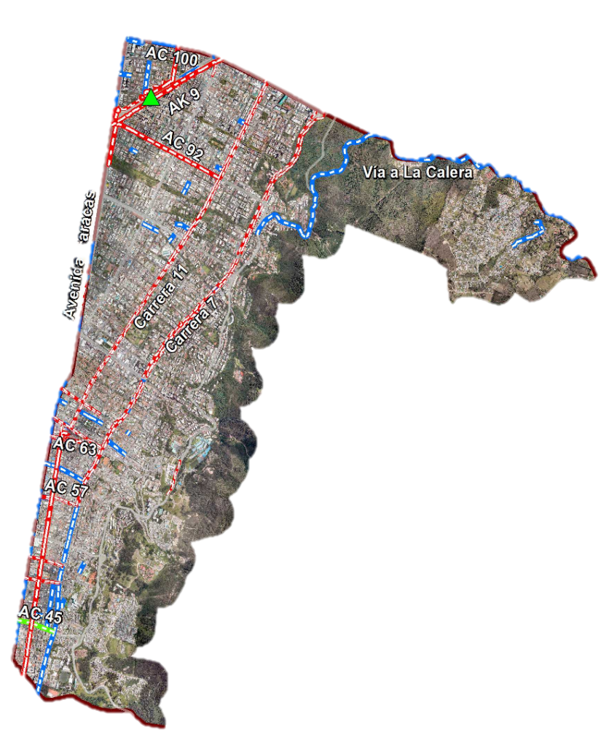

El IDU en cifras: Resultados de la Gestión 2012 – 2015
2. Localidad de Chapinero
Localización Proyectos IDU
Ubicación de la Localidad
en la Ciudad de Bogotá D.C.
Cupo
Valorización Acuerdo 523/2013
Contratos Conservación
Espacio público y ciclorrutas
Malla vial
Contratos Construcción
Contratos Construcción
Fuente: IDU - Direccion Técnica Estratégica

Slide 18
El IDU en cifras: Resultados de la Gestión 2012 – 2015
3. Localidad de Santa Fe
A
Contexto general de la Localidad
Población
El total de la población a 2015 es 110.053 donde el 49,6% es del sexo femenino.
Distribución
Santa Fe representa el 1,4% del total de la población de Bogotá D.C. Por grupos de edad el 67,9% de la población está entre los 15 – 64 años de edad para el 2015.
Hombres
50,4%%
Mujeres
49,6%%
0-14 años
22,5%
15-64 años
67,9%
Vivienda y hogares
A 2015 hay 36.169 viviendas y 37.276 hogares en Santa Fe.
El tamaño promedio del hogar es 3,19 personas.
65 y más
9,5%
Superficie
Santa Fe ocupa el séptimo lugar en el Distrito Capital con un total de 4.517,1 hectáreas (ha).
Fuente: Secretaría Distrital de Planeación
^{Diseñado por Freepik.es}

Slide 19
El IDU en cifras: Resultados de la Gestión 2012 – 2015
3. Localidad de Santa Fe
Los valores iniciales de los contratos de Conservación de malla vial y conservación ciclorrutas, espacio público y bicicarriles, incluye las intervenciones realizadas en la ciudad por el respectivo contrato y no exclusivamente lo de la localidad.
B
Conservación de Malla Vial
C
Conservación ciclorrutas y espacio público y bicicarriles
Se legalizaron 2 contratos en 2012 por $26.011,1 millones de pesos. En 2013 se suscribieron 4 contratos por $39.731,4 millones y 2014 dos contratos por $14.125,5 millones para un total de $79.868,0 millones.
En el año 2012 se celebraron dos contratos por $6.293,4 millones de pesos. En el año 2013 dos contratos por $15.698,9 millones y en el 2014 se suscribió tres contratos por $27.813,0 millones para un total de $49.805,3 millones.
Mantenimiento Malla vial | Millones de pesos
Contrato IDU-65-2012 | $ 7.500,0
Contrato IDU-67-2012 | $ 18.511,1
CONV-1323-2013 | $ 5.000,0
Contrato IDU-1705-2013 | $ 6.065,1
Contrato IDU-1825-2013 | $ 11.723,4
Contrato IDU-2053-2013 | $ 16.942,9
Contrato IDU-1663-2014 | $ 9.804,2
Contrato IDU-1669-2014 | $ 4.321,3
Descripción | Millones de pesos
Contrato IDU-30-2012 | $ 840,0
Contrato IDU-59-2012 | $ 5.453,4
Contrato IDU-2052-2013 | $ 3.684,1
Contrato IDU-2172-2013 | $ 12.014,8
Contrato IDU-714-2014 | $ 15.870,4
Contrato IDU-966-2014 | $ 3.423,5
Contrato IDU-1206-2014 | $ 8.699,0
Fuente: IDU – Oficina Asesora de Planeación – SIAC. Corte 30 de junio de 2015
Fuente: IDU – Oficina Asesora de Planeación – SIAC. Corte 30 de junio de 2015
^{Diseñado por Freepik.es}

Slide 20
El IDU en cifras: Resultados de la Gestión 2012 – 2015
3. Localidad de Santa Fe
D
Infraestructura vial: Malla vial
La extensión aproximada de la Malla vial de la localidad de Santa Fe es 355 Km – carril.
El estado general de la Malla vial de la localidad de Santa Fe a diciembre de 2014 es:
33%
La información por Malla vial en la localidad de Santa Fe a diciembre de 2014 es:
Fuente: IDU – Dirección Técnica Estratégica
Las cifras presentadas de Malla Vial pueden diferir de las fuentes originales de los datos por el redondeado

Slide 21
El IDU en cifras: Resultados de la Gestión 2012 – 2015
3. Localidad de Santa Fe
D
Infraestructura vial: Inventario de puentes
De los 29 puentes, 13 puentes son peatonales y 16 son vehiculares en la localidad de Santa Fe, distribuidos de la siguiente manera:
La localidad de Santa Fe ocupa el puesto 15 al disponer de 29 puentes de 845 que existen en el Distrito Capital.
En Santa Fe el 48% del inventario de puentes se ubican en la malla vial arterial con troncal.
Fuente: IDU – Sistema de Información Geográfica – SIGIDU. Corte marzo de 2015
Fuente: IDU – Sistema de Información Geográfica – SIGIDU. Corte marzo de 2015
El concreto es el material predominante en la construcción de los puentes que se encuentran ubicados en la localidad de Santa Fe, representando el 100% del total.
El índice de puentes peatonal por población, representa la proporción de puentes que existen para cada uno de los habitantes de Bogotá. Índice que se calcula así:
$$IPPi=\frac{Población 2015 i}{Puentes Peatonales i}$$
El resultado de este índice para la localidad de Santa Fe es que un puente le pertenecería a 8.466 personas.
Indice que ocupa el puesto 13 entre las 19 localidades del Distrito Capital.
Fuente: IDU – Sistema de Información Geográfica – SIGIDU. Corte marzo de 2015

Slide 22
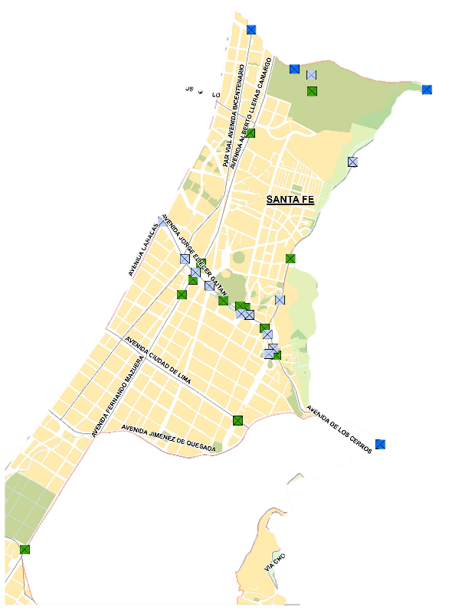
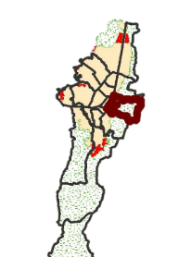
El IDU en cifras: Resultados de la Gestión 2012 – 2015
3. Localidad de Santa Fe
D
Infraestructura vial:
Cicloinclusiva
Localización de los puentes
Las estadísticas del estado de red de ciclorrutas y bicicarriles es lo que se denomina Infraestructura Cicloinclusiva.
La extensión de la Cicloinclusiva en la localidad de Santa Fe es 11,2 Km, ocupando el puesto 12 entre las 19 localidades del Distrito Capital.
Fuente: IDU - Direccion Técnica Estratégica
Ubicación de la Localidad
en la Ciudad de Bogotá D.C.
El estado de la infraestructura de la Cicloinclusiva en la localidad de Santa Fe es la siguiente: el 63% buena y el 37% regular.
Convenciones
PPC Peatonal sobre Agua
PPE Peatonal sobre Vía
PVC Vehícular sobre Agua
PVE Vehícular sobre Vía
Fuente: IDU - Direccion Técnica Estratégica

Slide 23
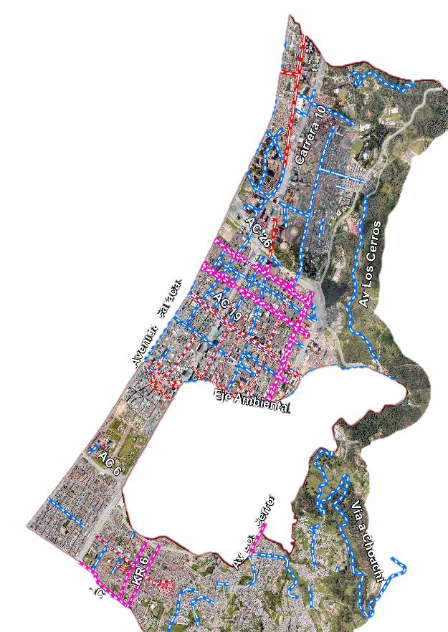

El IDU en cifras: Resultados de la Gestión 2012 – 2015
3. Localidad de Santa Fe
Proyectos por cupo de endeudamiento
E
Localización Proyectos IDU
Proyectos por cupo:
A2: Par vial Kr 6 – Kr 7 desde Av. Los Comuneros hasta Av. La Hortúa (AC1) ² y A7: Av. De la Hortúa (AC 1) desde la Cr 6 hasta Av. Fernando Mazuera (KR 10) ¹
El costo estimado de los proyectos es:
$30.994 millones de pesos
Distribución % por Destino Económico
Lotes en área de influencia de los proyectos es 5.191 donde el 86% está construido. Por tipo de lote, el 1,0% es propiedad horizontal
Manzanas en el área de influencia: 222
distribuidas por estrato así:
Ubicación de la Localidad
en la Ciudad de Bogotá D.C.
Cupo
Valorización Acuerdo 523/2013
Contratos Conservación
Espacio público y ciclorrutas
Personas en área de influencia 42.836
Malla vial
Contratos Construcción
Contratos Construcción
Fuente: CATASTRO – SDP, Cálculos IDU - Dirección Técnica Estratégica año 2014
Fuente: IDU - Direccion Técnica Estratégica
¹ El proyecto resaltado en rojo significa que esta aplazado por tema presupuestal

Slide 24
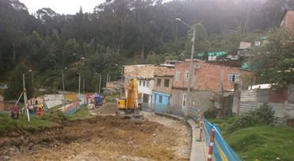
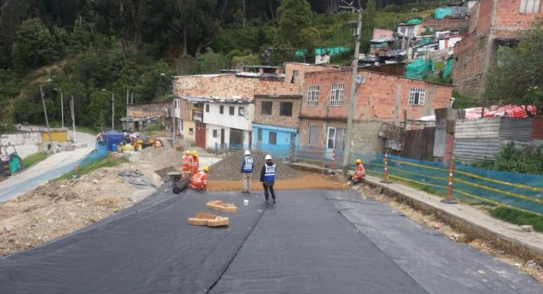
El IDU en cifras: Resultados de la Gestión 2012 – 2015
3. Localidad de Santa Fe
F
Registro Fotográfico de uno de los proyectos
Antes
Después
Fuente fotográfica: Instituto de Desarrollo Urbano

Slide 25



El IDU en cifras: Resultados de la Gestión 2012 – 2015
4. Localidad de San Cristóbal
A
Contexto general de la Localidad
^{Diseñado por Freepik.es}
Población
El total de la población a 2015 es 406.025 donde el 51,1% es del sexo femenino.
Vivienda y hogares
A 2015 hay 117.276 viviendas y 123.625 hogares en San Cristóbal.
Distribución
San Cristóbal representa el 5,2% del total de la población de Bogotá D.C. Por grupos de edad el 67% de la población está entre los 15 – 64 años de edad para el 2015.
El tamaño promedio del hogar es 3,54 personas.
Hombres
48,9%%
Mujeres
51,1%%
0-14 años
25,9%
Superficie
San Cristóbal ocupa el sexto lugar entre las localidades con mayor superficie dentro del Distrito Capital con un total de 4.909,9 hectáreas (ha).
15-64 años
67,0%
65 y más
7,1%
Fuente: Secretaría Distrital de Planeación
Fuente: IDU – Dirección Técnica Estratégica

Slide 26
El IDU en cifras: Resultados de la Gestión 2012 – 2015
4. Localidad de San Cristóbal
^{Diseñado por Freepik.es}
Los valores iniciales de los contratos de Conservación de malla vial, construcción de malla vial y conservación ciclorrutas, espacio público y bicicarriles, incluye las intervenciones realizadas en la ciudad por el respectivo contrato y no exclusivamente lo de la localidad.
B
Conservación de Malla Vial
C
Construcción de Malla Vial
Se suscribiron 2 contratos en 2012 por $12.973,7 millones de pesos, en el 2013 se firmó un contrato por $10.322,4 millones y 2014 dos contratos por $12.774,9 millones para un total de $36.070,9 millones.
Construcción Malla vial | Millones de pesos
Contrato IDU-928-2013 | $ 8.469,1
Contrato IDU-1510-2013 | $ 8.986,2
Fuente: IDU – Oficina Asesora de Planeación – SIAC. Corte 30 de junio de 2015
Mantenimiento Malla vial | Millones de pesos
Contrato IDU-65-2012 | $ 7.500,0
Contrato IDU-68-2012 | $ 5.473,7
Contrato IDU-1804-2013 | $ 10.322,4
Contrato IDU-1717-2014 | $ 7.475,2
Contrato IDU-1899-2014 | $ 5.299,6
D
Conservación ciclorrutas y espacio público y bicicarriles
Descripción | Millones de pesos
Contrato IDU-30-2012 | $ 840,0
Contrato IDU-59-2012 | $ 5.453,4
Contrato IDU-1246-2014 | $ 5.910,4
Contrato IDU-1843-2014 | $ 13.848,4
Contrato IDU-1862-2014 | $ 15.673,3
Fuente: IDU – Oficina Asesora de Planeación – SIAC. Corte 30 de junio de 2015
Fuente: IDU – Oficina Asesora de Planeación – SIAC. Corte 30 de junio de 2015

Slide 27
El IDU en cifras: Resultados de la Gestión 2012 – 2015
4. Localidad de San Cristóbal
E
Infraestructura vial: Malla vial
La extensión aproximada de la Malla vial de la localidad de San Cristóbal es 740 Km – carril.
El estado general de la Malla vial de la localidad de San Cristóbal a diciembre de 2014 es:
56%
La información por Malla vial en la localidad de San Cristóbal a diciembre de 2014 es:
Fuente: IDU – Dirección Técnica Estratégica
Las cifras presentadas de Malla Vial pueden diferir de las fuentes originales de los datos por el redondeado

Slide 28
El IDU en cifras: Resultados de la Gestión 2012 – 2015
4. Localidad de San Cristóbal
E
Infraestructura vial: Inventario de puentes
De los 39 puentes, 13 puentes son peatonales y 26 son vehiculares en la localidad de San Cristóbal, distribuidos de la siguiente manera:
La localidad de San Cristóbal ocupa el puesto 11 al disponer de 39 puentes de 845 que existen en el Distrito Capital.
En San Cristóbal el 79% del inventario de puentes se ubican en la malla vial local
Fuente: IDU – Sistema de Información Geográfica – SIGIDU. Corte marzo de 2015
Fuente: IDU – Sistema de Información Geográfica – SIGIDU. Corte marzo de 2015
El concreto es el material predominante en la construcción de los puentes que se encuentran ubicados en la localidad de San Cristóbal, representando el 69% del total.
El índice de puentes peatonal por población, representa la proporción de puentes que existen para cada uno de los habitantes de Bogotá. Índice que se calcula así:
$$IPPi=\frac{Población 2015 i}{Puentes Peatonales i}$$
El resultado de este índice para la localidad de San Cristóbal es que un puente le pertenecería a 31.233 personas.
Indice que ocupa el cuarto puesto entre las 19 localidades del Distrito Capital.
Fuente: IDU – Sistema de Información Geográfica – SIGIDU. Corte marzo de 2015

Slide 29
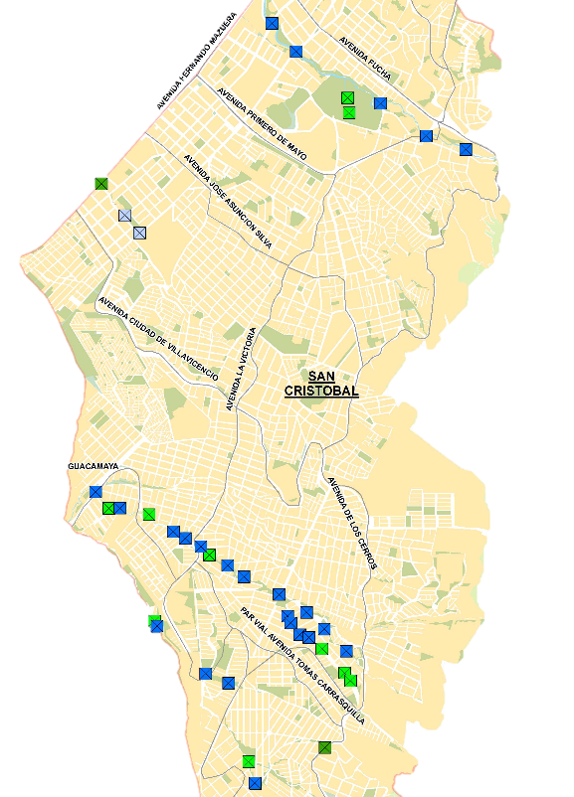
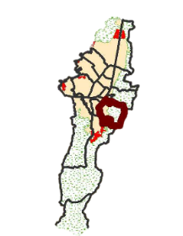
El IDU en cifras: Resultados de la Gestión 2012 – 2015
4. Localidad de San Cristóbal
E
Infraestructura vial:
Cicloinclusiva
Localización de los puentes
Las estadísticas del estado de red de ciclorrutas y bicicarriles es lo que se denomina Infraestructura Cicloinclusiva.
La extensión de la Cicloinclusiva en la localidad de San Cristóbal es 3,4 Km, ocupando el puesto 18 entre las 19 localidades del Distrito Capital.
Fuente: IDU - Direccion Técnica Estratégica
Ubicación de la Localidad
en la Ciudad de Bogotá D.C.
Convenciones
PPC Peatonal sobre Agua
PPE Peatonal sobre Vía
PVC Vehícular sobre Agua
PVE Vehícular sobre Vía
Fuente: IDU - Direccion Técnica Estratégica
Fuente: IDU - Direccion Técnica Estratégica

Slide 30
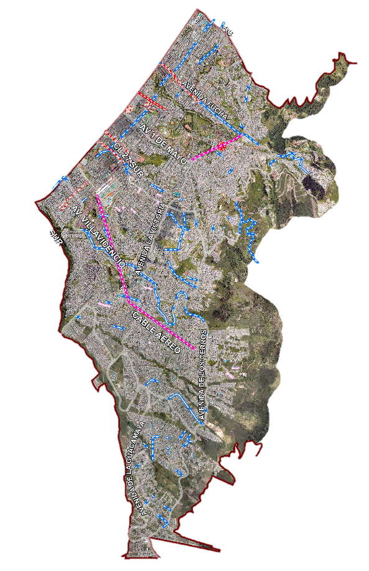
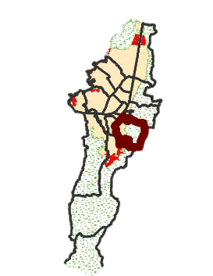
El IDU en cifras: Resultados de la Gestión 2012 – 2015
4. Localidad de San Cristóbal
Proyectos por cupo de endeudamiento
F
Localización Proyectos IDU
Proyectos por cupo:
C2 : Cable Aéreo San Cristóbal ² y A20: AV. Primero de Mayo desde KR 3 este a Cll 11 sur ¹
El costo estimado de los proyectos es:
$212.483 millones de pesos
Distribución % por Destino Económico
Lotes en área de influencia es 25.191 donde el 92,8% está construido. Por tipo de lote, el 1,3% es propiedad horizontal
Manzanas en el área de influencia: 1.293
distribuidas por estrato así:
Ubicación de la Localidad
en la Ciudad de Bogotá D.C.
Cupo
Valorización Acuerdo 523/2013
Contratos Conservación
Personas en área de influencia 197.854.
Espacio público y ciclorrutas
Malla vial
Contratos Construcción
Fuente: CATASTRO – SDP, Cálculos IDU - Dirección Técnica Estratégica año 2014
Contratos Construcción
¹ El proyecto resaltado en rojo significa que esta aplazado por tema presupuestal
Fuente: IDU - Direccion Técnica Estratégica

Slide 31
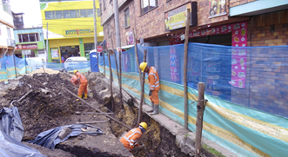
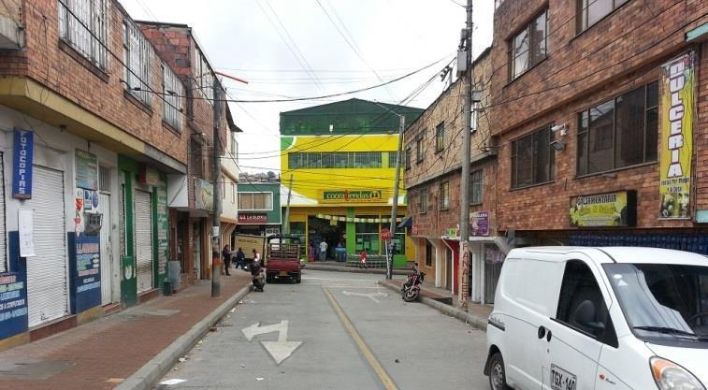
El IDU en cifras: Resultados de la Gestión 2012 – 2015
4. Localidad de San Cristóbal
G
Registro Fotográfico de uno de los proyectos
Antes
Después
Fuente fotográfica: Instituto de Desarrollo Urbano

Slide 32
El IDU en cifras: Resultados de la Gestión 2012 – 2015
5. Localidad de Usme
A
Contexto general de la Localidad
Población
El total de la población a 2015 es 432.724 donde el 50,5% es del sexo femenino.
Distribución
Usme representa el 5,5% del total de la población de Bogotá D.C. Por grupos de edad el 66% de la población está entre los 15 – 64 años de edad para el 2015.
Hombres
49,5%%
Mujeres
50,5%%
0-14 años
29,2%
15-64 años
66,0%
65 y más
4,7%
Vivienda y hogares
A 2015 hay 117.435 viviendas y 126.952 hogares en Usme. El tamaño promedio del hogar es 3,65 personas.
Superficie
Usme ocupa el segundo lugar entre las localidades con mayor superficie dentro del Distrito Capital con un total de 21.506,7 hectáreas (ha).
Fuente: Secretaría Distrital de Planeación
^{Diseñado por Freepik.es}

Slide 33
El IDU en cifras: Resultados de la Gestión 2012 – 2015
5. Localidad de Usme
Los valores iniciales de los contratos de Conservación de malla vial, construcción de malla vial y conservación ciclorrutas, espacio público y bicicarriles, incluye las intervenciones realizadas en la ciudad por el respectivo contrato y no exclusivamente lo de la localidad.
B
Conservación de Malla Vial
C
Construcción de Malla Vial
Se legalizaron 2 contratos en 2012 por $16.092,2 millones de pesos. En 2013 se celebraron 3 contratos por $34.715,9 millones y 2014 un contrato por $10.751,6 millones para un total de $61.559,6 millones.
Construcción Malla vial | Millones de pesos
Contrato IDU-928-2013 | $ 8.469,1
Contrato IDU-1510-2013 | $ 8.986,2
Contrato IDU-1279-2013 | $ 1.087,4
Fuente: IDU – Oficina Asesora de Planeación – SIAC. Corte 30 de junio de 2015
Mantenimiento Malla vial | Millones de pesos
Contrato IDU-55-2012 | $ 8.481,6
Contrato IDU-57-2012 | $ 7.610,6
Contrato IDU-1722-2013 | $ 6.228,9
Contrato IDU-1804-2013 | $ 10.322,4
Contrato IDU-2128-2013 | $ 18.164,5
Contrato IDU-1699-2014 | $ 10.751,6
D
Conservación ciclorrutas y espacio público y bicicarriles
Descripción | Millones de pesos
Contrato IDU-1246-2014 | $ 5.910,4
Contrato IDU-1862-2014 | $ 15.673,3
Fuente: IDU – Oficina Asesora de Planeación – SIAC. Corte 30 de junio de 2015
Fuente: IDU – Oficina Asesora de Planeación – SIAC. Corte 30 de junio de 2015
^{Diseñado por Freepik.es}

Slide 34
El IDU en cifras: Resultados de la Gestión 2012 – 2015
5. Localidad de Usme
E
Infraestructura vial: Malla vial
La extensión aproximada de la Malla vial de la localidad de Usme es 731 Km – carril.
El estado general de la Malla vial de la localidad de Usme a diciembre de 2014 es:
58%
La información por Malla vial en la localidad de Usme a diciembre de 2014 es:
Fuente: IDU – Dirección Técnica Estratégica
Las cifras presentadas de Malla Vial pueden diferir de las fuentes originales de los datos por el redondeado

Slide 35
El IDU en cifras: Resultados de la Gestión 2012 – 2015
5. Localidad de Usme
E
Infraestructura vial: Inventario de puentes
De los 30 puentes, 13 puentes son peatonales y 17 son vehiculares en la localidad de Usme, distribuidos de la siguiente manera:
La localidad de Usme ocupa el puesto 13 al disponer de 30 puentes de 845 que existen en el Distrito Capital.
En Usme el 50% del inventario de puentes se ubican en la malla vial local.
Fuente: IDU – Sistema de Información Geográfica – SIGIDU. Corte marzo de 2015
Fuente: IDU – Sistema de Información Geográfica – SIGIDU. Corte marzo de 2015
El concreto es el material predominante en la construcción de los puentes que se encuentran ubicados en la localidad de Usme, representando el 63% del total.
El índice de puentes peatonal por población, representa la proporción de puentes que existen para cada uno de los habitantes de Bogotá. Índice que se calcula así:
$$IPPi=\frac{Población 2015 i}{Puentes Peatonales i}$$
El resultado de este índice para la localidad de Usme es que un puente le pertenecería a 33.286 personas.
Indice que ocupa el tercer puesto entre las 19 localidades del Distrito Capital.
Fuente: IDU – Sistema de Información Geográfica – SIGIDU. Corte marzo de 2015

Slide 36
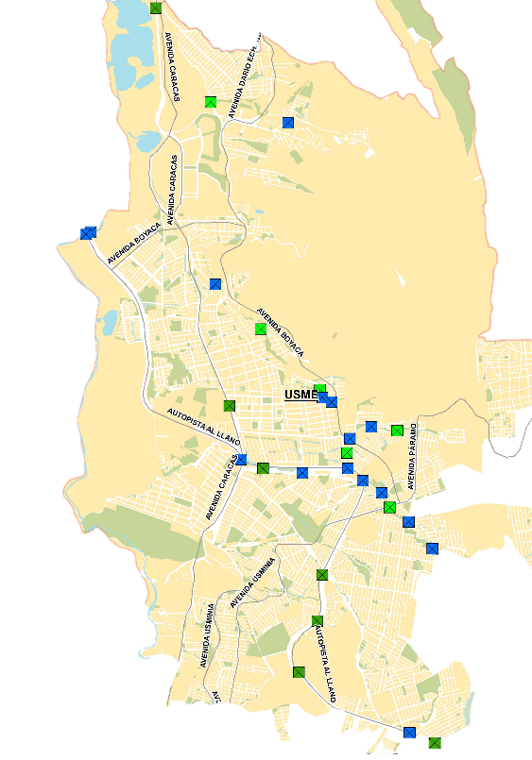
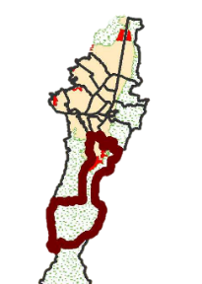
El IDU en cifras: Resultados de la Gestión 2012 – 2015
5. Localidad de Usme
E
Infraestructura vial:
Cicloinclusiva
Localización de los puentes
Las estadísticas del estado de red de ciclorrutas y bicicarriles es lo que se denomina Infraestructura Cicloinclusiva.
La extensión de la Cicloinclusiva en la localidad de Usme es 8,1 Km, ocupando el puesto 14 entre las 19 localidades del Distrito Capital.
Fuente: IDU - Direccion Técnica Estratégica
Ubicación de la Localidad
en la Ciudad de Bogotá D.C.
Convenciones
PPC Peatonal sobre Agua
PPE Peatonal sobre Vía
PVC Vehícular sobre Agua
PVE Vehícular sobre Vía
Fuente: IDU - Direccion Técnica Estratégica
Fuente: IDU - Direccion Técnica Estratégica

Slide 37
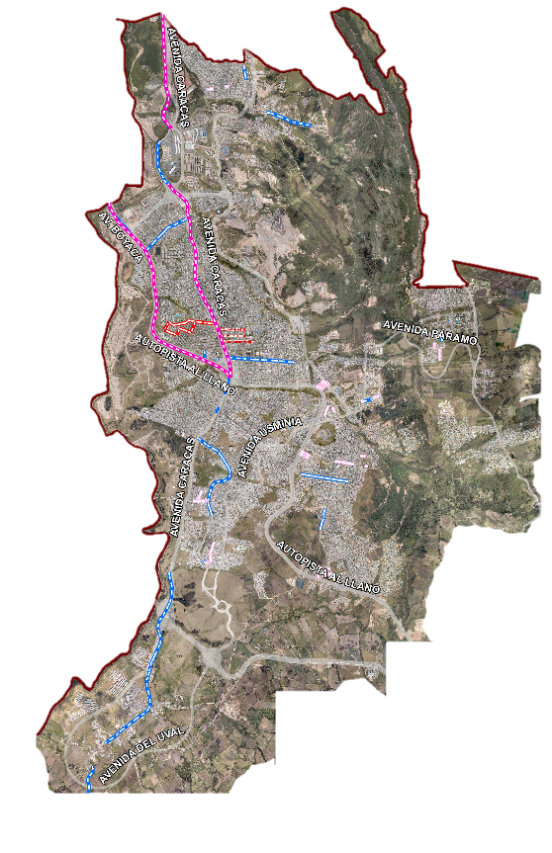

El IDU en cifras: Resultados de la Gestión 2012 – 2015
5. Localidad de Usme
Proyectos por cupo de endeudamiento
F
Localización Proyectos IDU
Proyectos por cupo:
A27 : Ampliación Av. Caracas desde Molinos a portar Usme (obra de integración Transmilenio) ² A29: Extensión Av. Caracas portal Usme – Yomasa (OI - Transmilenio) ¹
El costo estimado de los proyectos es:
$189.795 millones de pesos
Distribución % por Destino Económico
Lotes en área de influencia de los proyectos es 15.635 donde el 93,8% está construido. Por tipo de lote, el 18% es propiedad horizontal
Manzanas en el área de influencia: 778
distribuidas por estrato así:
Ubicación de la Localidad
en la Ciudad de Bogotá D.C.
Cupo
Valorización Acuerdo 523/2013
Contratos Conservación
Personas en área de influencia 143.423
Espacio público y ciclorrutas
Malla vial
Contratos Construcción
Fuente: CATASTRO – SDP, Cálculos IDU - Dirección Técnica Estratégica año 2014
Contratos Construcción
¹ El proyecto resaltado en rojo significa que esta aplazado por tema presupuestal
Fuente: IDU - Direccion Técnica Estratégica

Slide 38
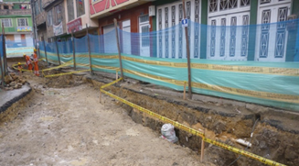
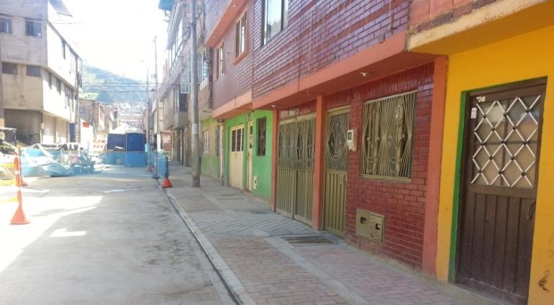
El IDU en cifras: Resultados de la Gestión 2012 – 2015
5. Localidad de Usme
G
Registro Fotográfico de uno de los proyectos
Antes
Después
Fuente fotográfica: Instituto de Desarrollo Urbano

Slide 39
El IDU en cifras: Resultados de la Gestión 2012 – 2015
6. Localidad de Tunjuelito
A
Contexto general de la Localidad
Población
El total de la población a 2015 es 200.048 donde el 50,4% es del sexo femenino.
Distribución
Tunjuelito representa el 2,5% del total de la población de Bogotá D.C. Por grupos de edad el 68,6% de la población está entre los 15 – 64 años de edad para el 2015.
Hombres
49,6%%
Mujeres
50,4%%
0-14 años
23,1%
15-64 años
68,6%
Vivienda y hogares
A 2015 hay 51.083 viviendas y 63.633 hogares en Tunjuelito.
El tamaño promedio del hogar es 3,38 personas.
65 y más
8,3%
Superficie
Tunjuelito ocupa el puesto 17 en el Distrito Capital con un total de 991,1 hectáreas (ha).
Fuente: Secretaría Distrital de Planeación
^{Diseñado por Freepik.es}

Slide 40
El IDU en cifras: Resultados de la Gestión 2012 – 2015
6. Localidad de Tunjuelito
Los valores iniciales de los contratos de Conservación de malla vial y conservación ciclorrutas, espacio público y bicicarriles, incluye las intervenciones realizadas en la ciudad por el respectivo contrato y no exclusivamente lo de la localidad.
B
Conservación de Malla Vial
C
Conservación ciclorrutas y espacio público y bicicarriles
Se suscribió un contrato en 2012 por $7.610,6 millones de pesos. En 2013 se celebraron 2 contratos por $27.265,3 millones y 2014 dos contratos por $16.051.2 millones para un total de $50.927,1 millones.
En el año 2014 se adjudicaron tres contrato por $34.225,2 millones de pesos discriminado así:
Mantenimiento Malla vial | Millones de pesos
Contrato IDU-57-2012 | $ 7.610,6
Contrato IDU-1804-2013 | $ 10.322,4
Contrato IDU-2053-2013 | $ 16.942,9
Contrato IDU-1699-2014 | $ 10.751,6
Contrato IDU-1899-2014 | $ 5.299,6
Descripción | Millones de pesos
Contrato IDU-795-2014 | $ 7.341,8
Contrato IDU-1246-2014 | $ 5.910,4
Contrato IDU-1862-2014 | $ 15.673,3
Contrato IDU-1899-2014 | $ 5.299,6
Fuente: IDU – Oficina Asesora de Planeación – SIAC. Corte 30 de junio de 2015
Fuente: IDU – Oficina Asesora de Planeación – SIAC. Corte 30 de junio de 2015
^{Diseñado por Freepik.es}

Slide 41
El IDU en cifras: Resultados de la Gestión 2012 – 2015
6. Localidad de Tunjuelito
D
Infraestructura vial: Malla vial
La extensión aproximada de la Malla vial de la localidad de Tunjuelito es 346 Km – carril.
El estado general de la Malla vial de la localidad de Tunjuelito a diciembre de 2014 es:
35%
La información por Malla vial en la localidad de Tunjuelito a diciembre de 2014 es:
Fuente: IDU – Dirección Técnica Estratégica
Las cifras presentadas de Malla Vial pueden diferir de las fuentes originales de los datos por el redondeado

Slide 42
El IDU en cifras: Resultados de la Gestión 2012 – 2015
6. Localidad de Tunjuelito
D
Infraestructura vial: Inventario de puentes
De los 20 puentes, 9 puentes son peatonales y 11 son vehiculares en la localidad de Tunjuelito, distribuidos de la siguiente manera:
La localidad de Tunjuelito ocupa el puesto 17 al disponer de 20 puentes de 845 que existen en el Distrito Capital.
En Tunjuelito el 40% del inventario de puentes se ubican en la malla vial arterial sin troncal.
Fuente: IDU – Sistema de Información Geográfica – SIGIDU. Corte marzo de 2015
Fuente: IDU – Sistema de Información Geográfica – SIGIDU. Corte marzo de 2015
El concreto es el material predominante en la construcción de los puentes que se encuentran ubicados en la localidad de Tunjuelito, representando el 80% del total.
El índice de puentes peatonal por población, representa la proporción de puentes que existen para cada uno de los habitantes de Bogotá. Índice que se calcula así:
$$IPPi=\frac{Población 2015 i}{Puentes Peatonales i}$$
El resultado de este índice para la localidad de Tunjuelito es que un puente le pertenecería a 22.228 personas.
Indice que ocupa el noveno puesto entre las 19 localidades del Distrito Capital.
Fuente: IDU – Sistema de Información Geográfica – SIGIDU. Corte marzo de 2015

Slide 43
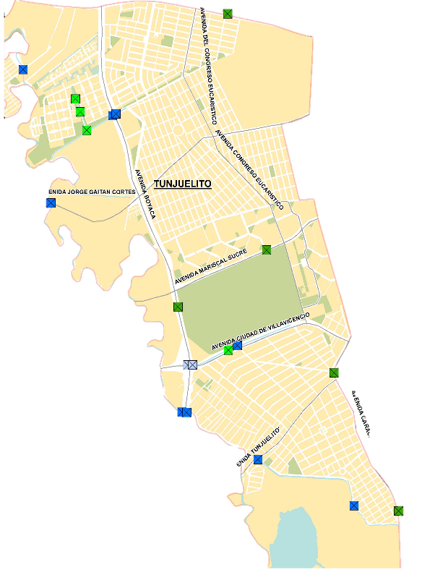
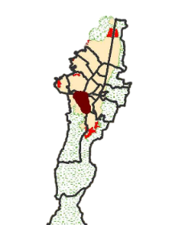
El IDU en cifras: Resultados de la Gestión 2012 – 2015
6. Localidad de Tunjuelito
D
Infraestructura vial:
Cicloinclusiva
Localización de los puentes
Las estadísticas del estado de red de ciclorrutas y bicicarriles es lo que se denomina Infraestructura Cicloinclusiva.
La extensión de la Cicloinclusiva en la localidad de Tunjuelito es 13,1 Km, ocupando el puesto 11 entre las 19 localidades del Distrito Capital.
Fuente: IDU - Direccion Técnica Estratégica
Ubicación de la Localidad
en la Ciudad de Bogotá D.C.
El estado de la infraestructura de la Cicloinclusiva en la localidad de Tunjuelito es la siguiente: el 16% buena, el 18% regular y pendiente de diagnóstico el 67%.
Convenciones
PPC Peatonal sobre Agua
PPE Peatonal sobre Vía
PVC Vehícular sobre Agua
PVE Vehícular sobre Vía
Fuente: IDU - Direccion Técnica Estratégica
Fuente: IDU - Direccion Técnica Estratégica

Slide 44
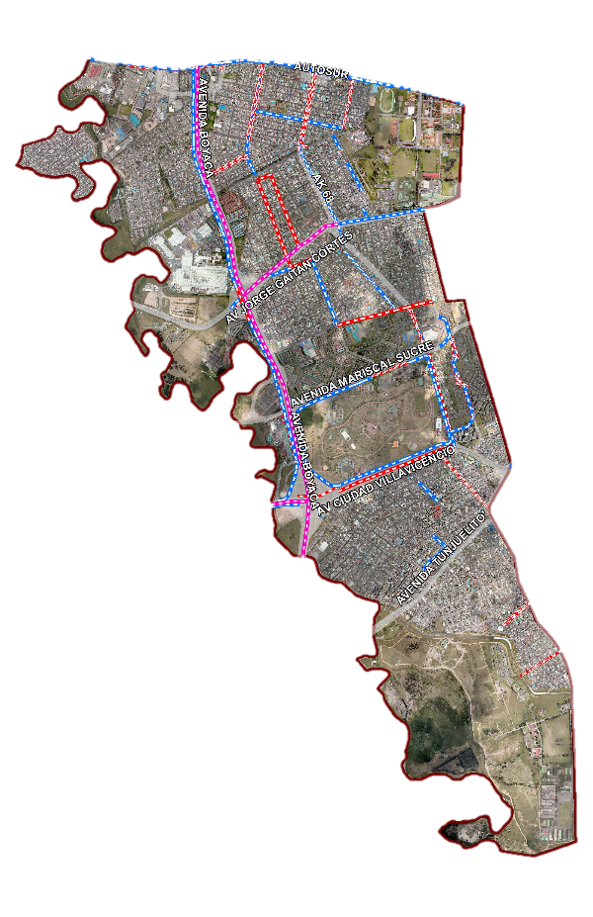

El IDU en cifras: Resultados de la Gestión 2012 – 2015
6. Localidad de Tunjuelito
Proyectos por cupo de endeudamiento
E
Localización Proyectos IDU
Proyectos por cupo:
A19 : Avenida Jorge Gaitán Cortes (AK 33) desde Avenida Boyacá hasta Avenida del Congreso Eucarístico ¹
El costo estimado del proyecto es:
$248.048 millones de pesos
Distribución % por Destino Económico
Lotes en área de influencia es 7.596 donde el 93,7% está construido. Por tipo de lote,
el 0,8% es propiedad horizontal
Manzanas en el área de influencia: 348
distribuidas por estrato así:
Ubicación de la Localidad
en la Ciudad de Bogotá D.C.
Cupo
Valorización Acuerdo 523/2013
Contratos Conservación
Personas en área de influencia 79.473
Espacio público y ciclorrutas
Malla vial
Contratos Construcción
Fuente: CATASTRO – SDP, Cálculos IDU - Dirección Técnica Estratégica año 2014
Contratos Construcción
¹ El proyecto resaltado en rojo significa que esta aplazado por tema presupuestal
Fuente: IDU - Direccion Técnica Estratégica

Slide 45
El IDU en cifras: Resultados de la Gestión 2012 – 2015
7. Localidad de Bosa
^{Diseñado por Freepik.es}
A
Contexto general de la Localidad
Población
El total de la población a 2015 es 646.833 donde el 51,1% es del sexo femenino.
Vivienda y hogares
A 2015 hay 155.815 viviendas y 190.522 hogares en Bosa.
Distribución
Bosa representa el 8,2% del total de la población de Bogotá D.C. Por grupos de edad el 67,6% de la población está entre los 15 – 64 años de edad para el 2015.
El tamaño promedio del hogar es 3,65 personas.
Hombres
48,9%%
Mujeres
51,1%%
0-14 años
27,6%
Superficie
Bosa ocupa el puesto 12 en el Distrito Capital con un total de 2.393,3 hectáreas (ha).
15-64 años
67,6%
65 y más
4,8%
Fuente: Secretaría Distrital de Planeación

Slide 46
El IDU en cifras: Resultados de la Gestión 2012 – 2015
7. Localidad de Bosa
^{Diseñado por Freepik.es}
Los valores iniciales de los contratos de Conservación de malla vial, construcción de malla vial y conservación ciclorrutas, espacio público y bicicarriles, incluye las intervenciones realizadas en la ciudad por el respectivo contrato y no exclusivamente lo de la localidad.
B
Conservación de Malla Vial
C
Construcción de Malla Vial
Se adjudicaron tres contratos en 2012 por $23.990,6 millones de pesos. En 2013 se celebraron 2 contratos por $26.237,2 millones y 2014 dos contratos por $11.137,1 millones para un total de $61.364,9 millones.
Construcción Malla vial | Millones de pesos
Contrato IDU-1724-2013 | $ 8.018,5
Contrato IDU-1727-2013 | $ 10.239,9
Fuente: IDU – Oficina Asesora de Planeación – SIAC. Corte 30 de junio de 2015
D
Conservación ciclorrutas y espacio público y bicicarriles
Mantenimiento Malla vial | Millones de pesos
Contrato IDU-55-2012 | $ 8.481,6
Contrato IDU-57-2012 | $ 7.610,6
Contrato IDU-62-2012 | $ 7.898,4
Contrato IDU-1792-2013 | $ 8.072,6
Contrato IDU-2128-2013 | $ 18.164,5
Contrato IDU-1718-2014 | $ 9.745,0
Contrato IDU-1947-2014 | $ 1.392,1
Descripción | Millones de pesos
Contrato IDU-59-2012 | $ 5.453,4
Contrato IDU-895-2013 | $ 10.443.2
Contrato IDU-2052-2013 | $ 3.684,1
Contrato IDU-795-2014 | $ 7.341,8
Contrato IDU-796-2014 | $ 8.494,5
Contrato IDU-1246-2014 | $ 5.910,4
Fuente: IDU – Oficina Asesora de Planeación – SIAC. Corte 30 de junio de 2015
Fuente: IDU – Oficina Asesora de Planeación – SIAC. Corte 30 de junio de 2015

Slide 47
El IDU en cifras: Resultados de la Gestión 2012 – 2015
7. Localidad de Bosa
E
Infraestructura vial: Malla vial
La extensión aproximada de la Malla vial de la localidad de Bosa es 833 Km – carril.
El estado general de la Malla vial de la localidad de Bosa a diciembre de 2014 es:
53%
La información por Malla vial en la localidad de Bosa a diciembre de 2014 es:
Fuente: IDU – Dirección Técnica Estratégica
Las cifras presentadas de Malla Vial pueden diferir de las fuentes originales de los datos por el redondeado

Slide 48
El IDU en cifras: Resultados de la Gestión 2012 – 2015
7. Localidad de Bosa
E
Infraestructura vial: Inventario de puentes
De los 30 puentes, 15 puentes son peatonales y 15 son vehiculares en la localidad de Bosa, distribuidos de la siguiente manera:
La localidad de Bosa ocupa el puesto 13 al disponer de 30 puentes de 845 que existen en el Distrito Capital.
En Bosa el 60% del inventario de puentes se ubican en la malla vial local.
Fuente: IDU – Sistema de Información Geográfica – SIGIDU. Corte marzo de 2015
Fuente: IDU – Sistema de Información Geográfica – SIGIDU. Corte marzo de 2015
El concreto es el material predominante en la construcción de los puentes que se encuentran ubicados en la localidad de Bosa, representando el 70% del total.
El índice de puentes peatonal por población, representa la proporción de puentes que existen para cada uno de los habitantes de Bogotá. Índice que se calcula así:
$$IPPi=\frac{Población 2015 i}{Puentes Peatonales i}$$
El resultado de este índice para la localidad de Bosa es que un puente le pertenecería a 43.122 personas.
Indice que ocupa el primer puesto entre las 19 localidades del Distrito Capital.
Fuente: IDU – Sistema de Información Geográfica – SIGIDU. Corte marzo de 2015

Slide 49
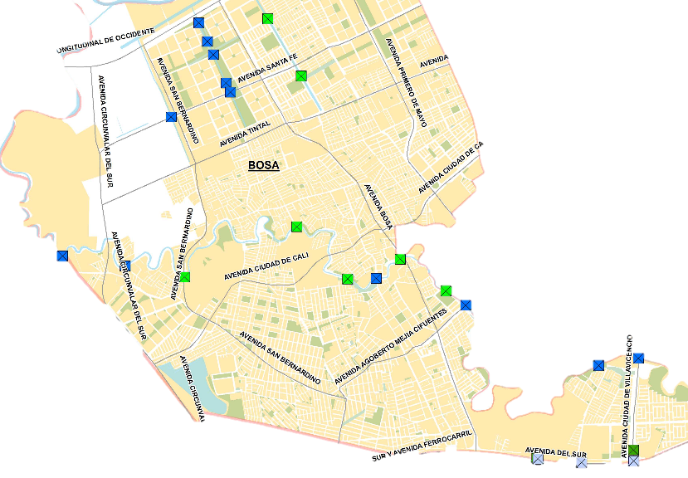
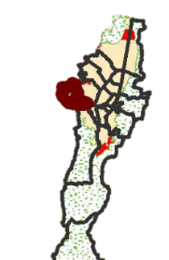
El IDU en cifras: Resultados de la Gestión 2012 – 2015
7. Localidad de Bosa
E
Infraestructura vial:
Cicloinclusiva
Localización de los puentes
Las estadísticas del estado de red de ciclorrutas y bicicarriles es lo que se denomina Infraestructura Cicloinclusiva.
La extensión de la Cicloinclusiva en la localidad de Bosa es 28,9 Km, ocupando el quinto puesto entre las 19 localidades del Distrito Capital.
Fuente: IDU - Direccion Técnica Estratégica
Ubicación de la Localidad
en la Ciudad de Bogotá D.C.
El estado de la infraestructura de la Cicloinclusiva en la localidad de Bosa es la siguiente: el 32% buena, el 12% regular, 2% mala y pendiente de diagnóstico el 53%
Convenciones
PPC Peatonal sobre Agua
PPE Peatonal sobre Vía
PVC Vehícular sobre Agua
PVE Vehícular sobre Vía
Fuente: IDU - Direccion Técnica Estratégica

Slide 50
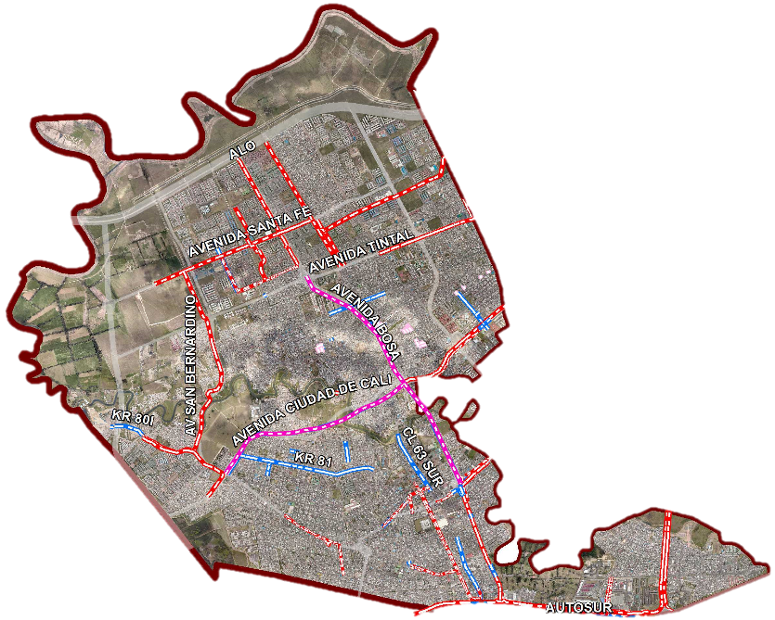

El IDU en cifras: Resultados de la Gestión 2012 – 2015
7. Localidad de Bosa
Proyectos por cupo de endeudamiento
F
Localización Proyectos IDU
Proyectos por cupo:
A4 :Avenida Bosa, desde Avenida Agoberto Mejía (AK 80) hasta Avenida Ciudad de Cali , A9: Avenida Ciudad de Cali, desde Avenida Bosa hasta Avenida San Bernardino y A10: Avenida Bosa desde Avenida Ciudad de Cali hasta Avenida Tintal ¹
El costo estimado de los proyectos es:
$376.231 millones de pesos
Distribución % por Destino Económico
Lotes en área de influencia de los proyectos es: 28.581 donde el 93,7% está construido. Por tipo de lote, el 1,2% es propiedad horizontal
Manzanas en el área de influencia: 1.342
distribuidas por estrato así:
Ubicación de la Localidad
en la Ciudad de Bogotá D.C.
Cupo
Valorización Acuerdo 523/2013
Contratos Conservación
Personas en área de influencia 228.399
Espacio público y ciclorrutas
Malla vial
Contratos Construcción
Contratos Construcción
Fuente: CATASTRO – SDP, Cálculos IDU - Dirección Técnica Estratégica año 2014
Fuente: IDU - Direccion Técnica Estratégica
¹ El proyecto resaltado en rojo significa que esta aplazado por tema presupuestal

Slide 51
El IDU en cifras: Resultados de la Gestión 2012 – 2015
8. Localidad de Kennedy
A
Contexto general de la Localidad
Población
El total de la población a 2015 es 1.069.469 donde el 51,2% es del sexo femenino..
Distribución
Kennedy representa el 13,6% del total de la población de Bogotá D.C. Por grupos de edad el 70% de la población está entre los 15 – 64 años de edad para el 2015.
Hombres
48,8%%
Mujeres
51,2%%
0-14 años
23,7%
15-64 años
70,0%
65 y más
6,3%
Vivienda y hogares
A 2015 hay 292.744 viviendas y 322.446 hogares en Kennedy.
El tamaño promedio del hogar es 3,53 personas.
Superficie
Kennedy ocupa el octavo lugar entre las localidades con mayor superficie dentro del Distrito Capital con un total de 3.859,0 hectáreas (ha).
Fuente: Secretaría Distrital de Planeación
^{Diseñado por Freepik.es}

Slide 52
El IDU en cifras: Resultados de la Gestión 2012 – 2015
8. Localidad de Kennedy
Los valores iniciales de los contratos de Conservación de malla vial, construcción de malla vial y conservación ciclorrutas, espacio público y bicicarriles, incluye las intervenciones realizadas en la ciudad por el respectivo contrato y no exclusivamente lo de la localidad.
B
Conservación de Malla Vial
C
Construcción de Malla Vial
Se suscribieron dos contratos en 2012 por $26.121,7 millones de pesos. En 2013 se adjudicaron 3 contratos por $37.960,6 millones y 2014 cuatro contratos por $25.022,3 millones para un total de $89.104,6 millones.
Construcción Malla vial | Millones de pesos
Contrato IDU-1724-2013 | $ 8.018,5
Contrato IDU-1878-2013 | $ 8.510,5
Fuente: IDU – Oficina Asesora de Planeación – SIAC. Corte 30 de junio de 2015
D
Conservación espacio público y bicicarriles
Mantenimiento Malla vial | Millones de pesos
Contrato IDU-57-2012 | $ 7.610,6
Contrato IDU-67-2012 | $ 18.511,1
Contrato IDU-1792-2013 | $ 8.072,6
Contrato IDU-1825-2013 | $ 11.723,4
Contrato IDU-2128-2013 | $ 18.164,5
Contrato IDU-1692-2014 | $ 8.027,7
Contrato IDU-1707-2014 | $ 5.857,6
Contrato IDU-1718-2014 | $ 9.745,0
Contrato IDU-1947-2014 | $1.392,1
Descripción | Millones de pesos
Contrato IDU-59-2012 | $ 5.453,4
Contrato IDU-2052-2013 | $ 3.684,1
Contrato IDU-795-2014 | $ 7.341,8
Contrato IDU-796-2014 | $ 8.494,5
Contrato IDU-1246-2014 | $ 5.910,4
Contrato IDU-1862-2014 | $ 15.673,3
Contrato IDU-1345-2014 | $ 15.468,4
Contrato IDU-1347-2014 | $ 24.843,5
Contrato IDU-1877-2014 | $ 25.538,8
Contrato IDU-966-2014 | $ 3.243,5
Fuente: IDU – Oficina Asesora de Planeación – SIAC. Corte 30 de junio de 2015
Fuente: IDU – Oficina Asesora de Planeación – SIAC. Corte 30 de junio de 2015
^{Diseñado por Freepik.es}

Slide 53
El IDU en cifras: Resultados de la Gestión 2012 – 2015
8. Localidad de Kennedy
E
Infraestructura vial: Malla vial
La extensión aproximada de la Malla vial de la localidad de Kennedy es 1.638 Km – carril.
El estado general de la Malla vial de la localidad de Kennedy a diciembre de 2014 es:
42%
La información por Malla vial en la localidad de Kennedy a diciembre de 2014 es:
Fuente: IDU – Dirección Técnica Estratégica
Las cifras presentadas de Malla Vial pueden diferir de las fuentes originales de los datos por el redondeado

Slide 54
El IDU en cifras: Resultados de la Gestión 2012 – 2015
8. Localidad de Kennedy
E
Infraestructura vial: Inventario de puentes
De los 68 puentes, 39 puentes son peatonales y 29 son vehiculares en la localidad de Kennedy, distribuidos de la siguiente manera:
La localidad de Kennedy ocupa el quinto puesto al disponer de 68 puentes de 845 que existen en el Distrito Capital.
En Kennedy el 37% del inventario de puentes se ubican en la malla vial arterial con troncal.
Fuente: IDU – Sistema de Información Geográfica – SIGIDU. Corte marzo de 2015
Fuente: IDU – Sistema de Información Geográfica – SIGIDU. Corte marzo de 2015
El concreto es el material predominante en la construcción de los puentes que se encuentran ubicados en la localidad de Kennedy, representando el 76% del total.
El índice de puentes peatonal por población, representa la proporción de puentes que existen para cada uno de los habitantes de Bogotá. Índice que se calcula así:
$$IPPi=\frac{Población 2015 i}{Puentes Peatonales i}$$
El resultado de este índice para la localidad de Kennedy es que un puente le pertenecería a 27.442 personas.
Indice que ocupa el quinto puesto entre las 19 localidades del Distrito Capital.
Fuente: IDU – Sistema de Información Geográfica – SIGIDU. Corte marzo de 2015

Slide 55
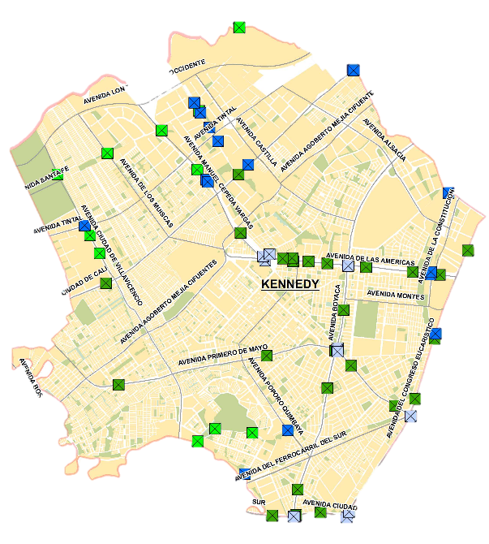
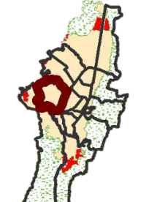
El IDU en cifras: Resultados de la Gestión 2012 – 2015
8. Localidad de Kennedy
E
Infraestructura vial:
Cicloinclusiva
Localización de los puentes
Las estadísticas del estado de red de ciclorrutas y bicicarriles es lo que se denomina Infraestructura Cicloinclusiva.
La extensión de la Cicloinclusiva en la localidad de Kennedy es 58 Km, ocupando el segundo puesto entre las 19 localidades del Distrito Capital.
Fuente: IDU - Direccion Técnica Estratégica
Ubicación de la Localidad
en la Ciudad de Bogotá D.C.
El estado de la infraestructura de la Cicloinclusiva en la localidad de Kennedy es la siguiente: el 49% buena, el 31% regular, 12% mala y pendiente de diagnóstico el 8%
Convenciones
PPC Peatonal sobre Agua
PPE Peatonal sobre Vía
PVC Vehícular sobre Agua
PVE Vehícular sobre Vía
Fuente: IDU - Direccion Técnica Estratégica
Fuente: IDU - Direccion Técnica Estratégica

Slide 56
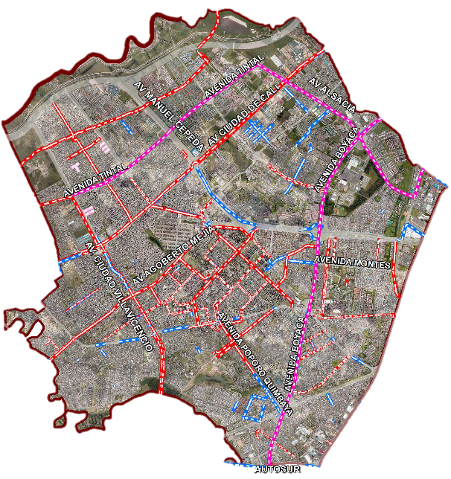

El IDU en cifras: Resultados de la Gestión 2012 – 2015
8. Localidad de Kennedy
Proyectos por cupo de endeudamiento
F
Localización Proyectos IDU
Proyectos por cupo:
A13 : Avenida Tintal (AK 89) desde Avenida Villavicencio hasta Avenida Manuel Cepeda Vargas – Calzada Occidental,² A14: Avenida Tintal (AK 89) desde Avenida Manuel Cepeda Vargas hasta Avenida Alsacia (AC 12) – Calzada Occidental ², A15: Avenida Alsacia desde Avenida Tintal (AL 89) hasta AV. Ciudad de Cali (AK 86) ² A16: Avenida Alsacia (AC 12) desde Avenida de Constitución hasta AV. Boyaca, (ak 72) ² A17: Avenida Constitución desde Avenida Alsacia hasta (AC 12) hasta AV. Centenario (AC 13) y A18: Avenida Alsacia desde Avenida Boyacá (AK 72) hasta AV. Ciudad de Cali (AK 86) ¹
El costo estimado de los proyectos es:
$293.839 millones de pesos
Distribución % por Destino Económico
Lotes en área de influencia de los proyectos es 18.333 donde el 92,2% está construido. Por tipo de lote, el 2,3% es propiedad horizontal
Manzanas en el área de influencia: 915
distribuidas por estrato así:
Ubicación de la Localidad
en la Ciudad de Bogotá D.C.
Cupo
Valorización Acuerdo 523/2013
Contratos Conservación
Espacio público y ciclorrutas
Malla vial
Contratos Construcción
Personas en área de influencia 297.498
Contratos Construcción
Fuente: IDU - Direccion Técnica Estratégica
Fuente: CATASTRO – SDP, Cálculos IDU - Dirección Técnica Estratégica año 2014
¹ El proyecto resaltado en rojo significa que esta aplazado por tema presupuestal

Slide 57
El IDU en cifras: Resultados de la Gestión 2012 – 2015
9. Localidad de Fontibón
A
Contexto general de la Localidad
Población
El total de la población a 2015 es 380.453 donde el 52,6% es del sexo femenino.
Distribución
Fontibón representa el 4,8% del total de la población de Bogotá D.C. Por grupos de edad el 71,3% de la población está entre los 15 – 64 años de edad para el 2015.
Hombres
47,4%%
0-14 años
21,4%
15-64 años
71,3%
Mujeres
52,6%%
Vivienda y hogares
A 2015 hay 121.255 viviendas y 120.996 hogares en Fontibón.
El tamaño promedio del hogar es 3,03 personas..
65 y más
7,4%
Superficie
Fontibón ocupa el puesto 11 en el Distrito Capital con un total de 3.328,1 hectáreas (ha).
Fuente: Secretaría Distrital de Planeación
^{Diseñado por Freepik.es}

Slide 58
El IDU en cifras: Resultados de la Gestión 2012 – 2015
9. Localidad de Fontibón
Los valores iniciales de los contratos de Conservación de malla vial, construcción de malla vial y conservación ciclorrutas, espacio público y bicicarriles, incluye las intervenciones realizadas en la ciudad por el respectivo contrato y no exclusivamente lo de la localidad.
B
Conservación de Malla Vial
C
Construcción de Malla Vial
Se suscribieron dos contrato en 2012 por $16.678,9 millones de pesos. En 2013 se adjudicaron 2 contratos por $29.888,0 millones y 2014 cuatro contratos por $20.503,7 millones para un total de $ 67.070,5 millones.
Construcción Malla vial | Millones de pesos
Contrato IDU-1724-2013 | $ 8.018,5
Fuente: IDU – Oficina Asesora de Planeación – SIAC. Corte 30 de junio de 2015
Mantenimiento Malla vial | Millones de pesos
Contrato IDU-55-2012 | $ 8.481,6
Contrato IDU-72-2012 | $ 8.197,3
Contrato IDU-1825-2013 | $ 11.723,4
Contrato IDU-2128-2013 | $ 18.164,5
Contrato IDU-1702-2014 | $ 5.784,2
Contrato IDU-1692-2014 | $ 8.027,7
Contrato IDU-1947-2014 | $ 1.392,1
Contrato IDU-1899-2014 | $ 5.299,6
D
Conservación ciclorrutas y espacio público y bicicarriles
Descripción | Millones de pesos
Contrato IDU-30-2012 | $ 840,0
Contrato IDU-59-2012 | $ 5.453,4
Contrato IDU-2052-2013 | $ 3.684,1
Contrato IDU-1275-2014 | $ 6.053,0
Contrato IDU-1863-2014 | $ 12.004,3
Fuente: IDU – Oficina Asesora de Planeación – SIAC. Corte 30 de junio de 2015
Fuente: IDU – Oficina Asesora de Planeación – SIAC. Corte 30 de junio de 2015
^{Diseñado por Freepik.es}

Slide 59
El IDU en cifras: Resultados de la Gestión 2012 – 2015
9. Localidad de Fontibón
E
Infraestructura vial: Malla vial
La extensión aproximada de la Malla vial de la localidad de Fontibón es 919 Km – carril.
El estado general de la Malla vial de la localidad de Fontibón a diciembre de 2014 es:
31%
La información por Malla vial en la localidad de Fontibón a diciembre de 2014 es:
Fuente: IDU – Dirección Técnica Estratégica
Las cifras presentadas de Malla Vial pueden diferir de las fuentes originales de los datos por el redondeado

Slide 60
El IDU en cifras: Resultados de la Gestión 2012 – 2015
9. Localidad de Fontibón
E
Infraestructura vial: Inventario de puentes
De los 57 puentes, 29 puentes son peatonales y 28 son vehiculares en la localidad de Fontibón, distribuidos de la siguiente manera:
La localidad de Fontibón ocupa el sexto puesto al disponer de 57 puentes de 845 que existen en el Distrito Capital.
En Fontibón el 51% del inventario de puentes se ubican en la malla vial arterial sin troncal.
Fuente: IDU – Sistema de Información Geográfica – SIGIDU. Corte marzo de 2015
Fuente: IDU – Sistema de Información Geográfica – SIGIDU. Corte marzo de 2015
El concreto es el material predominante en la construcción de los puentes que se encuentran ubicados en la localidad de Fontibón, representando el 79% del total.
El índice de puentes peatonal por población, representa la proporción de puentes que existen para cada uno de los habitantes de Bogotá. Índice que se calcula así:
$$IPPi=\frac{Población 2015 i}{Puentes Peatonales i}$$
El resultado de este índice para la localidad de Fontibón es que un puente le pertenecería a 13.119 personas.
Indice que ocupa el puesto 12 entre las 19 localidades del Distrito Capital.
Fuente: IDU – Sistema de Información Geográfica – SIGIDU. Corte marzo de 2015

Slide 61
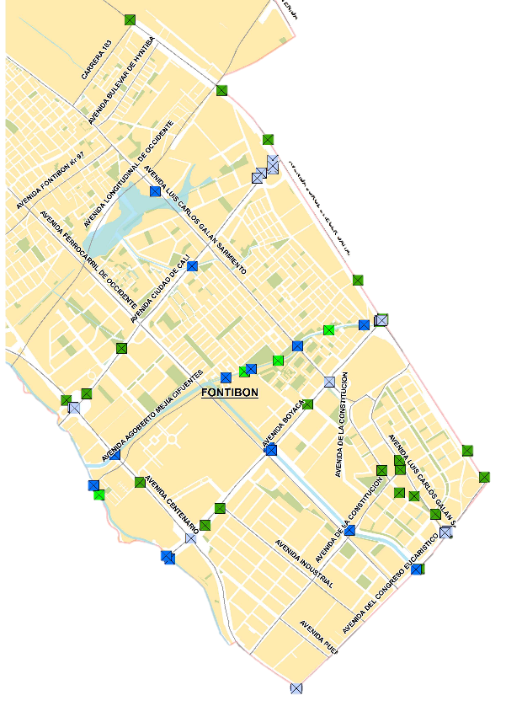
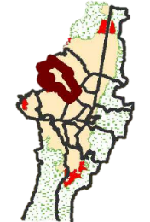
El IDU en cifras: Resultados de la Gestión 2012 – 2015
9. Localidad de Fontibón
E
Infraestructura vial:
Cicloinclusiva
Localización de los puentes
Las estadísticas del estado de red de ciclorrutas y bicicarriles es lo que se denomina Infraestructura Cicloinclusiva.
La extensión de la Cicloinclusiva en la localidad de Fontibón es 19,7 Km, ocupando el cuarto puesto entre las 19 localidades del Distrito Capital.
Fuente: IDU - Direccion Técnica Estratégica
Ubicación de la Localidad
en la Ciudad de Bogotá D.C.
El estado de la infraestructura de la Cicloinclusiva en la localidad de Fontibón es la siguiente: el 46% buena, el 52% regular y 2% mala.
Convenciones
PPC Peatonal sobre Agua
PPE Peatonal sobre Vía
PVC Vehícular sobre Agua
PVE Vehícular sobre Vía
Fuente: IDU - Direccion Técnica Estratégica
Fuente: IDU - Direccion Técnica Estratégica

Slide 62
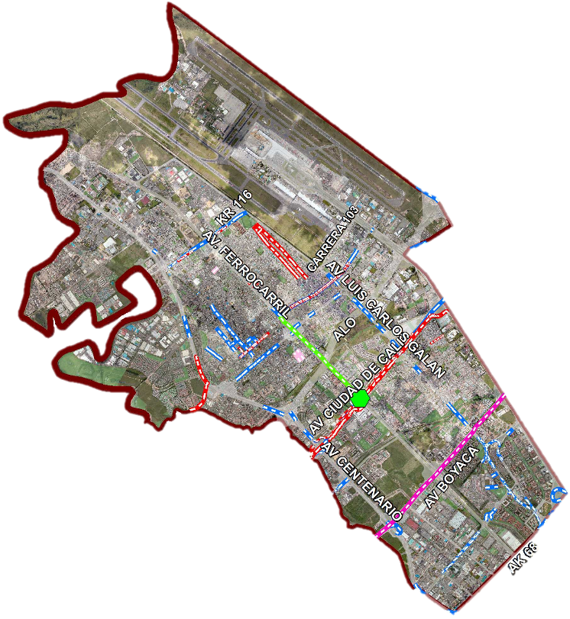

El IDU en cifras: Resultados de la Gestión 2012 – 2015
9. Localidad de Fontibón
Proyectos por valorización
F
Localización Proyectos IDU
Proyecto por valorización:
152 : Avenida Ferrocarril de Av. Ciudad de Cali
hasta KR 100
El costo estimado del proyecto es:
$19.693 millones de pesos
Distribución % por Destino Económico
Lotes en área de influencia del proyecto es 4.779 donde el 93,8% está construido. Por tipo de lote, el 8,2% es propiedad horizontal
Manzanas en el área de influencia: 260
distribuidas por estrato así:
Ubicación de la Localidad
en la Ciudad de Bogotá D.C.
Cupo
Valorización Acuerdo 523/2013
Contratos Conservación
Espacio público y ciclorrutas
Malla vial
Personas en área de influencia 73.260
Contratos Construcción
Contratos Construcción
Fuente: CATASTRO – SDP, Cálculos IDU - Dirección Técnica Estratégica año 2014
Fuente: IDU - Direccion Técnica Estratégica

Slide 63
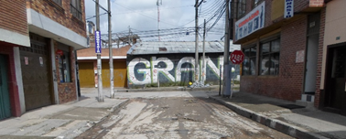
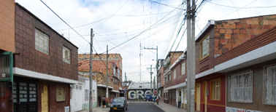
El IDU en cifras: Resultados de la Gestión 2012 – 2015
9. Localidad de Fontibón
G
Registro Fotográfico de uno de los proyectos
Antes
Después
Fuente fotográfica: Instituto de Desarrollo Urbano

Slide 64
El IDU en cifras: Resultados de la Gestión 2012 – 2015
10. Localidad de Engativá
^{Diseñado por Freepik.es}
A
Contexto general de la Localidad
Población
El total de la población a 2015 es 874.755 donde el 52,1% es del sexo femenino.
Vivienda y hogares
A 2015 hay 243.958 viviendas y 265.406 hogares en Engativá.
Distribución
Engativá representa el 11,1% del total de la población de Bogotá D.C. Por grupos de edad el 70,9% de la población está entre los 15 – 64 años de edad para el 2015.
El tamaño promedio del hogar es 3,36 personas.
Hombres
47,9%%
Mujeres
52,1%%
Superficie
Engativá ocupa el puesto 10 en el Distrito Capital con un total de 3.588,1 hectáreas (ha).
0-14 años
20,4%
15-64 años
70,9%
65 y más
8,7%
Fuente: Secretaría Distrital de Planeación

Slide 65
El IDU en cifras: Resultados de la Gestión 2012 – 2015
10. Localidad de Engativá
^{Diseñado por Freepik.es}
Los valores iniciales de los contratos de Conservación de malla vial, construcción de malla vial y conservación ciclorrutas, espacio público y bicicarriles, incluye las intervenciones realizadas en la ciudad por el respectivo contrato y no exclusivamente lo de la localidad.
B
Conservación de Malla Vial
C
Construcción de Malla Vial
Se celebraron cuatro contratos en 2012 por $38.163,6 millones de pesos. En 2013 se adjudicaron 2 contratos por $32.010,8 millones y 2014 dos contratos por $ 11.083,9 millones para un total de $81.258,3 millones.
Construcción Malla vial | Millones de pesos
Contrato IDU-1724-2013 | $ 8.018,5
Contrato IDU-1878-2013 | $ 8.510,5
Fuente: IDU – Oficina Asesora de Planeación – SIAC. Corte 30 de junio de 2015
Mantenimiento Malla vial | Millones de pesos
Contrato IDU-55-2012 | $ 8.481,6
Contrato IDU-72-2012 | $ 8.197,3
Contrato IDU-73-2012 | $ 18.322,5
Contrato IDU-84-2012 | $ 3.162,2
Contrato IDU-1815-2013 | $ 13.846,2
Contrato IDU-2128-2013 | $ 18.164,5
Contrato IDU-1702-2014 | $ 5.784,2
Contrato IDU-1899-2014 | $ 5.299,6
D
Conservación ciclorrutas y espacio público y bicicarriles
Descripción | Millones de pesos
Contrato IDU-30-2012 | $ 840,0
Contrato IDU-59-2012 | $ 5.453,4
Contrato IDU-2052-2013 | $ 3.684,1
Contrato IDU-796-2014 | $ 8.494,5
Contrato IDU-966-2014 | $ 3.243,5
Contrato IDU-1275-2014 | $ 6.053,0
Contrato IDU-1863-2014 | $ 12.004,3
Fuente: IDU – Oficina Asesora de Planeación – SIAC. Corte 30 de junio de 2015
Fuente: IDU – Oficina Asesora de Planeación – SIAC. Corte 30 de junio de 2015

Slide 66
El IDU en cifras: Resultados de la Gestión 2012 – 2015
10. Localidad de Engativá
E
Infraestructura vial: Malla vial
La extensión aproximada de la Malla vial de la localidad de Engativá es 1.391 Km – carril.
El estado general de la Malla vial de la localidad de Engativá a diciembre de 2014 es:
23%
La información por Malla vial en la localidad de Engativá a diciembre de 2014 es:
Fuente: IDU – Dirección Técnica Estratégica
Las cifras presentadas de Malla Vial pueden diferir de las fuentes originales de los datos por el redondeado

Slide 67
El IDU en cifras: Resultados de la Gestión 2012 – 2015
10. Localidad de Engativá
E
Infraestructura vial: Inventario de puentes
De los 69 puentes, 39 puentes son peatonales y 30 son vehiculares en la localidad de Engativá, distribuidos de la siguiente manera:
La localidad de Engativá ocupa el cuarto puesto al disponer de 69 puentes de 845 que existen en el Distrito Capital.
En Engativá el 43% del inventario de puentes se ubican en la malla vial arterial con troncal.
Fuente: IDU – Sistema de Información Geográfica – SIGIDU. Corte marzo de 2015
Fuente: IDU – Sistema de Información Geográfica – SIGIDU. Corte marzo de 2015
El concreto es el material predominante en la construcción de los puentes que se encuentran ubicados en la localidad de Engativá, representando el 72% del total.
El índice de puentes peatonal por población, representa la proporción de puentes que existen para cada uno de los habitantes de Bogotá. Índice que se calcula así:
$$IPPi=\frac{Población 2015 i}{Puentes Peatonales i}$$
El resultado de este índice para la localidad de Engativá es que un puente le pertenecería a 22.430 personas.
Indice que ocupa el octavo puesto entre las 19 localidades del Distrito Capital.
Fuente: IDU – Sistema de Información Geográfica – SIGIDU. Corte marzo de 2015

Slide 68
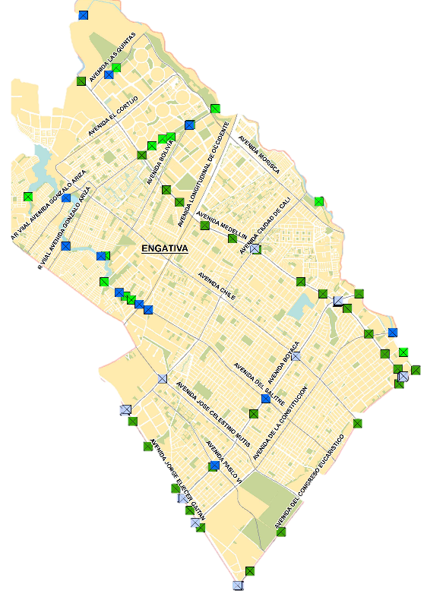
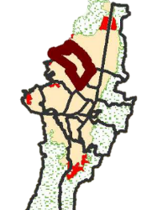
El IDU en cifras: Resultados de la Gestión 2012 – 2015
10. Localidad de Engativá
E
Infraestructura vial:
Cicloinclusiva
Localización de los puentes
Las estadísticas del estado de red de ciclorrutas y bicicarriles es lo que se denomina Infraestructura Cicloinclusiva.
La extensión de la Cicloinclusiva en la localidad de Engativá es 52,4 Km, ocupando el tercer puesto entre las 19 localidades del Distrito Capital.
Fuente: IDU - Direccion Técnica Estratégica
Ubicación de la Localidad
en la Ciudad de Bogotá D.C.
El estado de la infraestructura de la Cicloinclusiva en la localidad de Engativá es la siguiente: el 37% buena, el 37% regular, 12% mala y pendiente de diagnóstico el 14%
Convenciones
PPC Peatonal sobre Agua
PPE Peatonal sobre Vía
PVC Vehícular sobre Agua
PVE Vehícular sobre Vía
Fuente: IDU - Direccion Técnica Estratégica
Fuente: IDU - Direccion Técnica Estratégica

Slide 69
El IDU en cifras: Resultados de la Gestión 2012 – 2015
10. Localidad de Engativá
F
Proyectos por cupo de endeudamiento y contribución por valorización
Proyectos por cupo:
A3: AV.J.Celestino M. AC63 desde KR 114 a KR 122 ¹
I1: Intersectación Av Chile por Av Ciudad de Cali ¹
Proyectos por valorización:
116: AV. José C. Mutis de AK. 70- AV. Boyaca
115: Intersección Av José Celestino Mutis por Av Boyacá
Costo estimado de los proyecto es:
$178.516 millones de pesos
Costo estimado de los proyectos es:
$144.657 millones de pesos
Distribución % por Destino Económico
Distribución % por Destino Económico
Lotes en área de influencia del proyecto es 4.347, donde el 95,2% está construido. Por tipo de lote, el 1,2% es propiedad horizontal
Lotes en área de influencia del proyecto es 3.734 donde el 95,6% está construido. Por tipo de lote, el 8,5% es propiedad horizontal
Manzanas en el área de influencia: 172
distribuidas por estrato así:
Manzanas en el área de influencia: 165
distribuidas por estrato así:
Personas en área de influencia 46.204
Personas en área de influencia 36.707
Fuente: CATASTRO – SDP, Cálculos IDU - Dirección Técnica Estratégica año 2014
¹ El proyecto resaltado en rojo significa que esta aplazado por tema presupuestal

Slide 70
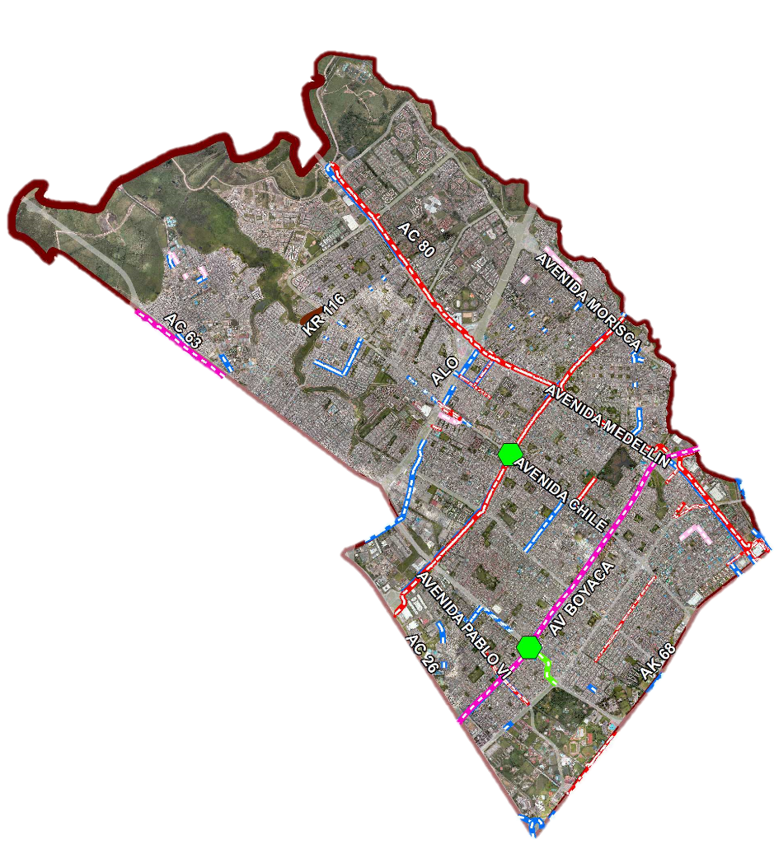

El IDU en cifras: Resultados de la Gestión 2012 – 2015
10. Localidad de Engativá
Localización Proyectos IDU
Ubicación de la Localidad
en la Ciudad de Bogotá D.C.
Cupo
Valorización Acuerdo 523/2013
Contratos Conservación
Espacio público y ciclorrutas
Malla vial
Contratos Construcción
Contratos Construcción
Fuente: IDU - Direccion Técnica Estratégica

Slide 71
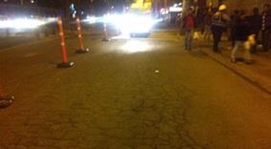
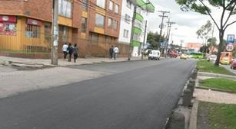
El IDU en cifras: Resultados de la Gestión 2012 – 2015
10. Localidad de Engativá
G
Registro Fotográfico de uno de los proyectos
Antes
Después
Fuente fotográfica: Instituto de Desarrollo Urbano

Slide 72
El IDU en cifras: Resultados de la Gestión 2012 – 2015
11. Localidad de Suba
A
Contexto general de la Localidad
Población
El total de la población a 2015 es 1.174.736 donde el 52,5% es del sexo femenino.
Distribución
Suba representa el 14,9% del total de la población de Bogotá D.C. Por grupos de edad el 70,7% de la población está entre los 15 – 64 años de edad para el 2015.
Hombres
47,5%%
Mujeres
52,5%%
0-14 años
22,2%
15-64 años
70,7%
65 y más
7,1%
Vivienda y hogares
A 2015 hay 304.551 viviendas y 331.019 hogares en Suba.
El tamaño promedio del hogar es 3,28 personas.
Superficie
Suba ocupa el cuarto lugar entre las localidades con mayor superficie dentro del Distrito Capital con un total de 10.056,0 hectáreas (ha).
Fuente: Secretaría Distrital de Planeación
^{Diseñado por Freepik.es}

Slide 73
El IDU en cifras: Resultados de la Gestión 2012 – 2015
11. Localidad de Suba
Los valores iniciales de los contratos de Conservación de malla vial, construcción de malla vial y conservación ciclorrutas, espacio público y bicicarriles, incluye las intervenciones realizadas en la ciudad por el respectivo contrato y no exclusivamente lo de la localidad.
B
Conservación de Malla Vial
C
Construcción de Malla Vial
Se suscribieron cuatro contratos en 2012 por $58.899,7 millones de pesos. En 2013 se adjudicaron 3 contratos por $24.911,3 millones y 2014 dos contrato por $11.092,9 millones para un total de $94.903,9 millones.
Construcción Malla vial | Millones de pesos
Contrato IDU-1727-2013 | $ 10.239,9
Fuente: IDU – Oficina Asesora de Planeación – SIAC. Corte 30 de junio de 2015
D
Conservación ciclorrutas y espacio público y bicicarriles
Mantenimiento Malla vial | Millones de pesos
Contrato IDU-55-2012 | $ 8.481,6
Contrato IDU-063-2012 | $ 9.220,2
Contrato IDU-70-2012 | $ 31.387,4
Contrato IDU-083-2012 | $ 9.810,5
Conv-1323-2013 | $ 5.000,0
Contrato IDU-1705-2013 | $ 6.065,1
Contrato IDU-1815-2013 | $ 13.846,2
Contrato IDU-1680-2014 | $ 5.793,3
Contrato IDU-1899-2014 | $ 5.299,6
Descripción | Millones de pesos
Contrato IDU-30-2012 | $ 840,0
Contrato IDU-59-2012 | $ 5.453,4
Contrato IDU-945-2013 | $ 8.372,5
Contrato IDU-1636-2013 | $ 17.244,0
Contrato IDU-1638-2013 | $ 10.660,7
Contrato IDU-795-2014 | $ 7.341,8
Contrato IDU-796-2014 | $ 8.494,5
Contrato IDU-966-2014 | $ 3.243,5
Contrato IDU-1275-2014 | $ 6.053,0
Contrato IDU-1783-2014 | $ 31.717,2
Contrato IDU-1863-2014 | $ 12.004,3
Fuente: IDU – Oficina Asesora de Planeación – SIAC. Corte 30 de junio de 2015
Fuente: IDU – Oficina Asesora de Planeación – SIAC. Corte 30 de junio de 2015
^{Diseñado por Freepik.es}

Slide 74
El IDU en cifras: Resultados de la Gestión 2012 – 2015
11. Localidad de Suba
E
Infraestructura vial: Malla vial
La extensión aproximada de la Malla vial de la localidad de Suba es 1.832 Km – carril.
El estado general de la Malla vial de la localidad de Suba a diciembre de 2014 es:
41%
La información por Malla vial en la localidad de Suba a diciembre de 2014 es:
Fuente: IDU – Dirección Técnica Estratégica
Las cifras presentadas de Malla Vial pueden diferir de las fuentes originales de los datos por el redondeado

Slide 75
El IDU en cifras: Resultados de la Gestión 2012 – 2015
11. Localidad de Suba
E
Infraestructura vial: Inventario de puentes
De los 76 puentes, 31 puentes son peatonales y 45 son vehiculares en la localidad de Suba, distribuidos de la siguiente manera:
La localidad de Suba ocupa el segundo puesto al disponer de 76 puentes de 845 que existen en el Distrito Capital.
En Suba el 33% del inventario de puentes se ubican en la malla vial arterial con troncal.
Fuente: IDU – Sistema de Información Geográfica – SIGIDU. Corte marzo de 2015
Fuente: IDU – Sistema de Información Geográfica – SIGIDU. Corte marzo de 2015
El concreto es el material predominante en la construcción de los puentes que se encuentran ubicados en la localidad de Suba, representando el 80% del total.
El índice de puentes peatonal por población, representa la proporción de puentes que existen para cada uno de los habitantes de Bogotá. Índice que se calcula así:
$$IPPi=\frac{Población 2015 i}{Puentes Peatonales i}$$
El resultado de este índice para la localidad de Suba es que un puente le pertenecería a 37.895 personas.
Indice que ocupa el segundo puesto entre las 19 localidades del Distrito Capital.
Fuente: IDU – Sistema de Información Geográfica – SIGIDU. Corte marzo de 2015

Slide 76
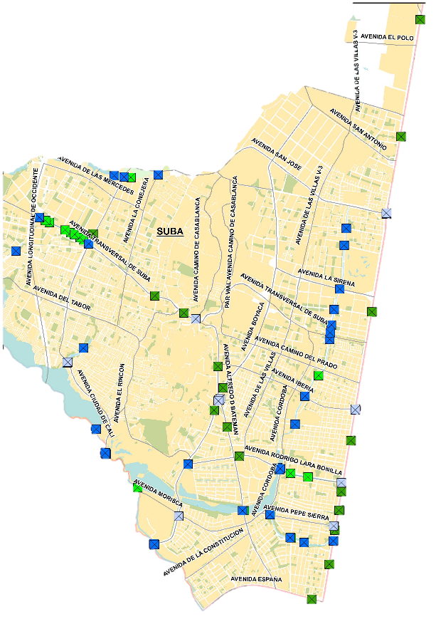
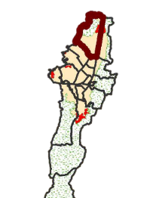
El IDU en cifras: Resultados de la Gestión 2012 – 2015
11. Localidad de Suba
E
Infraestructura vial:
Cicloinclusiva
Localización de los puentes
Las estadísticas del estado de red de ciclorrutas y bicicarriles es lo que se denomina Infraestructura Cicloinclusiva.
La extensión de la Cicloinclusiva en la localidad de Suba es 64,8 Km, ocupando el primer puesto entre las 19 localidades del Distrito Capital.
Fuente: IDU - Direccion Técnica Estratégica
Ubicación de la Localidad
en la Ciudad de Bogotá D.C.
El estado de la infraestructura de la Cicloinclusiva en la localidad de Suba es la siguiente: el 37% buena, el 29% regular, 5% mala y pendiente de diagnóstico el 29%
Convenciones
PPC Peatonal sobre Agua
PPE Peatonal sobre Vía
PVC Vehícular sobre Agua
PVE Vehícular sobre Vía
Fuente: IDU - Direccion Técnica Estratégica
Fuente: IDU - Direccion Técnica Estratégica

Slide 77
El IDU en cifras: Resultados de la Gestión 2012 – 2015
11. Localidad de Suba
F
Proyectos por cupo de endeudamiento y contribución por valorización
Proyectos por cupo:
A11: AV. Tabor desde AV. La conejera hasta AV. Ciudad de Cali y A12: AV. El rincon desde KR 91 hasta AV. Conejera (TV97)
Proyectos por valorización:
108: AV.El Rincon de AV. Boyaca hasta la Cra. 91, 109: Intersección Av. El Rincón con Av. Boyacá 511: AV. Boyaca desde AC 170 hasta AC 183 512: Avenida San Antonio (AC 183) desde la Boyacá (AK 72) hasta la KR 54D 169: AV. San Jose AC 170 AV. Cota AK 91 a C.Cali
El costo estimado de los proyectos es:
$190.779 millones de pesos
El costo estimado de los proyectos es:
$435.717 millones de pesos
Distribución % por Destino Económico
Distribución % por Destino Económico
Lotes en área de influencia de los proyectos es 17.727, donde el 96,2% está construido. Por tipo de lote, el 3,0% es propiedad horizontal
Lotes en área de influencia de los proyectos es 7.775, donde el 87,4% está constituido. Por tipo de lote, el 5,7% es propiedad horizontal
Manzanas en el área de influencia: 735
distribuidas por estrato así:
Manzanas en el área de influencia: 466
distribuidas por estrato así:
Personas en área de influencia 163.626
Personas en área de influencia 97.247
Fuente: CATASTRO – SDP, Cálculos IDU - Dirección Técnica Estratégica año 2014

Slide 78
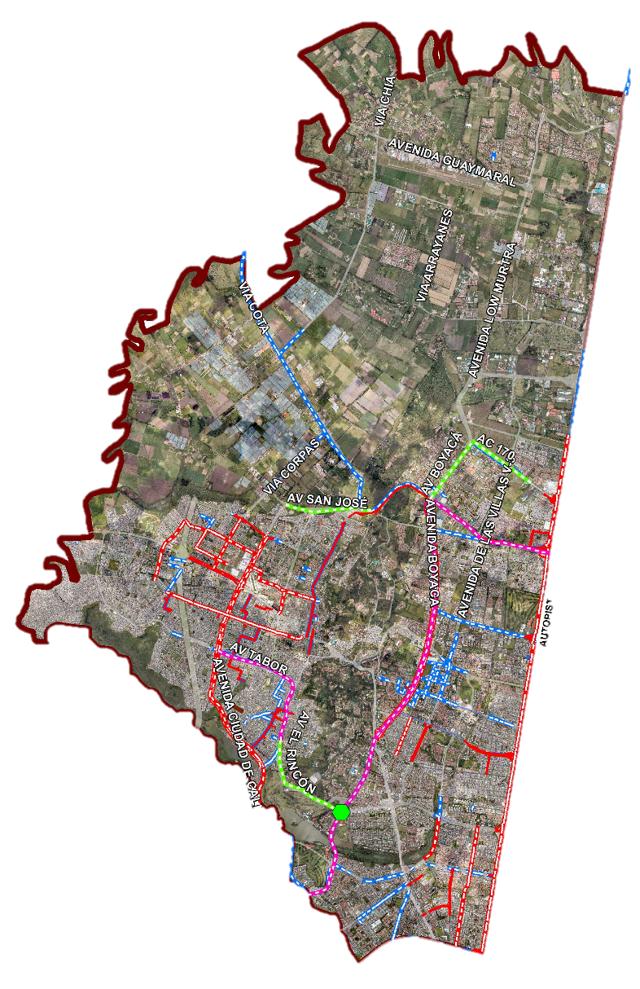

El IDU en cifras: Resultados de la Gestión 2012 – 2015
11. Localidad de Suba
Localización Proyectos IDU
Ubicación de la Localidad
en la Ciudad de Bogotá D.C.
Cupo
Valorización Acuerdo 523/2013
Contratos Conservación
Espacio público y ciclorrutas
Malla vial
Contratos Construcción
Contratos Construcción
Fuente: IDU - Direccion Técnica Estratégica

Slide 79
El IDU en cifras: Resultados de la Gestión 2012 – 2015
12. Localidad de Barrios Unidos
A
Contexto general de la Localidad
Población
El total de la población a 2015 es 240.960 donde el 51,9% es del sexo femenino
Distribución
Barrios Unidos representa el 3,1% del total de la población de Bogotá D.C. Por grupos de edad el 71,6% de la población está entre los 15 – 64 años de edad para el 2015.
0-14 años
16,4%
15-64 años
71,6%
Hombres
48,1%%
Mujeres
51,9%%
Vivienda y hogares
A 2015 hay 62.004 viviendas y 71.931 hogares en Barrios Unidos. El tamaño promedio del hogar es 3,56 personas.
65 y más
12,1%
Superficie
Barrios Unidos ocupa el puesto 16 en el Distrito Capital con un total de 1.190,3 hectáreas (ha).
Fuente: Secretaría Distrital de Planeación
^{Diseñado por Freepik.es}

Slide 80
El IDU en cifras: Resultados de la Gestión 2012 – 2015
12. Localidad de Barrios Unidos
Los valores iniciales de los contratos de Conservación de malla vial y conservación ciclorrutas, espacio público y bicicarriles, incluye las intervenciones realizadas en la ciudad por el respectivo contrato y no exclusivamente lo de la localidad.
B
Conservación de Malla Vial
C
Conservación espacio público y bicicarriles
Se celebraron dos contratos en 2012 por $26.804,2 millones de pesos. En 2013 se adjudicaron 2 contratos por $34.535,7 millones y 2014 dos contratos por $15.103,9 millones para un total de $76.433,7 millones.
En el año 2012 se legarizó un contrato por $840 millones de pesos. En el año 2013 un contrato por $3.684,1 millones y en el 2014 se adjudicaron cuatro contratos por $28.642,6 millones para un total de $33.166,7 millones.
Mantenimiento Malla vial | Millones de pesos
Contrato IDU-55-2012 | $ 8.481,6
Contrato IDU-73-2012 | $ 18.322,5
Contrato IDU-1810-2013 | $ 17.592,8
Contrato IDU-2053-2013 | $ 16.942,9
Contrato IDU-1663-2014 | $ 9.804,2
Contrato IDU-1899-2014 | $ 5.299,6
Descripción | Millones de pesos
Contrato IDU-30-2012 | $ 840,0
Contrato IDU-2052-2013 | $ 3.684,1
Contrato IDU-795-2014 | $ 7.341,8
Contrato IDU-966-2014 | $ 3.243,5
Contrato IDU-1275-2014 | $ 6.053,0
Contrato IDU-1863-2014 | $ 12.004,3
Fuente: IDU – Oficina Asesora de Planeación – SIAC. Corte 30 de junio de 2015
Fuente: IDU – Oficina Asesora de Planeación – SIAC. Corte 30 de junio de 2015
^{Diseñado por Freepik.es}

Slide 81
El IDU en cifras: Resultados de la Gestión 2012 – 2015
12. Localidad de Barrios Unidos
D
Infraestructura vial: Malla vial
La extensión aproximada de la Malla vial de la localidad de Barrios Unidos es 676 Km – carril.
El estado general de la Malla vial de la localidad de Barrios Unidos a diciembre de 2014 es:
48%
La información por Malla vial en la localidad de Barrios Unidos a diciembre de 2014 es:
Fuente: IDU – Dirección Técnica Estratégica
Las cifras presentadas de Malla Vial pueden diferir de las fuentes originales de los datos por el redondeado

Slide 82
El IDU en cifras: Resultados de la Gestión 2012 – 2015
12. Localidad de Barrios Unidos
D
Infraestructura vial: Inventario de puentes
De los 56 puentes, 29 puentes son peatonales y 27 son vehiculares en la localidad de Barrios Unidos, distribuidos de la siguiente manera:
La localidad de Barrios Unidos ocupa el septimo puesto al disponer de 56 puentes de 845 que existen en el Distrito Capital.
En Barrios Unidos el 63% del inventario de puentes se ubican en la malla vial arterial con troncal.
Fuente: IDU – Sistema de Información Geográfica – SIGIDU. Corte marzo de 2015
Fuente: IDU – Sistema de Información Geográfica – SIGIDU. Corte marzo de 2015
El concreto es el material predominante en la construcción de los puentes que se encuentran ubicados en la localidad de Barrios Unidos, representando el 70% del total.
El índice de puentes peatonal por población, representa la proporción de puentes que existen para cada uno de los habitantes de Bogotá. Índice que se calcula así:
$$IPPi=\frac{Población 2015 i}{Puentes Peatonales i}$$
El resultado de este índice para la localidad de Barrios Unidos es que un puente le pertenecería a 8.309 personas.
Indice que ocupa el puesto 14 entre las 19 localidades del Distrito Capital.
Fuente: IDU – Sistema de Información Geográfica – SIGIDU. Corte marzo de 2015

Slide 83
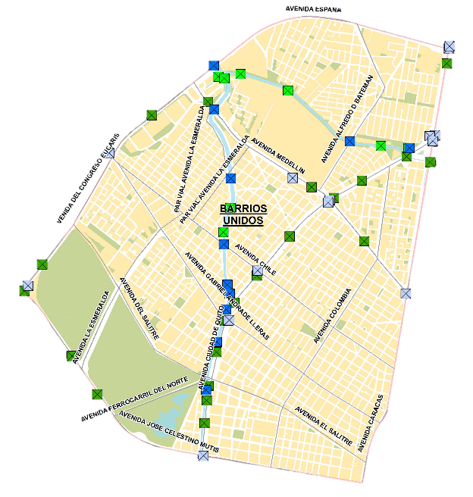
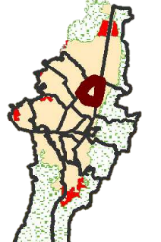
El IDU en cifras: Resultados de la Gestión 2012 – 2015
12. Localidad de Barrios Unidos
D
Infraestructura vial:
Cicloinclusiva
Localización de los puentes
Las estadísticas del estado de red de ciclorrutas y bicicarriles es lo que se denomina Infraestructura Cicloinclusiva.
La extensión de la Cicloinclusiva en la localidad de Barrios Unidos es 24 Km, ocupando el septimo puesto entre las 19 localidades del Distrito Capital.
Fuente: IDU - Direccion Técnica Estratégica
Ubicación de la Localidad
en la Ciudad de Bogotá D.C.
El estado de la infraestructura de la Cicloinclusiva en la localidad de Barrios Unidos es la siguiente: el 9% buena, el 40% regular, 15% mala y pendiente de diagnóstico el 36%
Convenciones
PPC Peatonal sobre Agua
PPE Peatonal sobre Vía
PVC Vehícular sobre Agua
PVE Vehícular sobre Vía
Fuente: IDU - Direccion Técnica Estratégica
Fuente: IDU - Direccion Técnica Estratégica

Slide 84


El IDU en cifras: Resultados de la Gestión 2012 – 2015
12. Localidad de Barrios Unidos
Proyectos por valorización
E
Localización Proyectos IDU
Proyecto por valorización:
106 : AV. Colombia AK 24 de CL 76 a AV. Medellin
El costo estimado del proyecto es:
$13.844 millones de pesos
Distribución % por Destino Económico
Lotes en área de influencia del proyecto es 2.995 donde el 95,6% está construido. Por tipo de lote, el 4,3% es propiedad horizontal
Manzanas en el área de influencia: 158
distribuidas por estrato así:
Ubicación de la Localidad
en la Ciudad de Bogotá D.C.
Cupo
Valorización Acuerdo 523/2013
Contratos Conservación
Espacio público y ciclorrutas
Malla vial
Personas en área de influencia 26.490
Contratos Construcción
Contratos Construcción
Fuente: CATASTRO – SDP, Cálculos IDU - Dirección Técnica Estratégica año 2014
Fuente: IDU - Direccion Técnica Estratégica

Slide 85


El IDU en cifras: Resultados de la Gestión 2012 – 2015
12. Localidad de Barrios Unidos
F
Registro Fotográfico de uno de los proyectos
Antes
Después
Fuente fotográfica: Instituto de Desarrollo Urbano

Slide 86
El IDU en cifras: Resultados de la Gestión 2012 – 2015
13. Localidad de Teusaquillo
^{Diseñado por Freepik.es}
A
Contexto general de la Localidad
Población
El total de la población a 2015 es 151.092 donde el 53,3% es del sexo femenino.
Vivienda y hogares
A 2015 hay 62.284 viviendas y 59.886 hogares en Teusaquillo.
Distribución
Teusaquillo representa el 1,9% del total de la población de Bogotá D.C. Por grupos de edad el 73,8% de la población está entre los 15 – 64 años de edad para el 2015..
El tamaño promedio del hogar es 2,68 personas.
Hombres
46,7%%
Mujeres
53,3%%
Superficie
Teusaquillo ocupa el puesto 14 en el Distrito Capital con un total de 1.419,3 hectáreas (ha).
0-14 años
12,7%
15-64 años
73,8%
Fuente: Secretaría Distrital de Planeación
65 y más
13,5%
Fuente: IDU – Dirección Técnica Estratégica

Slide 87
El IDU en cifras: Resultados de la Gestión 2012 – 2015
13. Localidad de Teusaquillo
^{Diseñado por Freepik.es}
Los valores iniciales de los contratos de Conservación de malla vial, construcción de malla vial y conservación ciclorrutas, espacio público y bicicarriles, incluye las intervenciones realizadas en la ciudad por el respectivo contrato y no exclusivamente lo de la localidad.
B
Conservación de Malla Vial
C
Conservación ciclorrutas y espacio público y bicicarriles
Se suscribieron tres contratos en 2012 por $23.027,3 millones de pesos. En 2013 se adjudicaron 3 contratos por $39.535,7 millones y 2014 tres contratos por $23.131,6 millones para un total de $85.694,6 millones.
En el año 2012 se celebró un contrato por $5.453,4 millones de pesos. En el año 2013 un contrato por $3.684,1 millones y en el 2014 se adjudicó cinco contratos por $52.325,1 millones para un total de 61.462,6 millones.
Mantenimiento Malla vial | Millones de pesos
Contrato IDU-55-2012 | $ 8.481,6
Contrato IDU-71-2012 | $ 6.348,4
Contrato IDU-72-2012 | $ 8.197,3
Conv-1323-2013 | $ 5.000,0
Contrato IDU-1810-2013 | $ 17.592,8
Contrato IDU-2053-2013 | $ 16.942,9
Contrato IDU-1663-2014 | $ 9.804,2
Contrato IDU-1692-2014 | $ 8.027,7
Contrato IDU-1899-2014 | $ 5.299,6
Descripción | Millones de pesos
Contrato IDU-59-2012 | $ 5.453,4
Contrato IDU-2052-2013 | $ 3.684,1
Contrato IDU-715-2014 | $ 20.013,4
Contrato IDU-795-2014 | $ 7.341,8
Contrato IDU-966-2014 | $ 3.243,5
Contrato IDU-1275-2014 | $ 6.053,0
Contrato IDU-1862-2014 | $ 15.673,3
Fuente: IDU – Oficina Asesora de Planeación – SIAC. Corte 30 de junio de 2015
Fuente: IDU – Oficina Asesora de Planeación – SIAC. Corte 30 de junio de 2015

Slide 88
El IDU en cifras: Resultados de la Gestión 2012 – 2015
13. Localidad de Teusaquillo
D
Infraestructura vial: Malla vial
La extensión aproximada de la Malla vial de la localidad de Teusaquillo es 702 Km – carril.
El estado general de la Malla vial de la localidad de Teusaquillo a diciembre de 2014 es:
36%
La información por Malla vial en la localidad de Teusaquillo a diciembre de 2014 es:
Fuente: IDU – Dirección Técnica Estratégica
Las cifras presentadas de Malla Vial pueden diferir de las fuentes originales de los datos por el redondeado

Slide 89
El IDU en cifras: Resultados de la Gestión 2012 – 2015
13. Localidad de Teusaquillo
D
Infraestructura vial: Inventario de puentes
De los 49 puentes, 25 puentes son peatonales y 24 son vehiculares en la localidad de Teusaquillo, distribuidos de la siguiente manera:
La localidad de Teusaquillo ocupa el noveno puesto al disponer de 49 puentes de 845 que existen en el Distrito Capital.
En Teusaquillo el 59% del inventario de puentes se ubican en la malla vial arterial con troncal.
Fuente: IDU – Sistema de Información Geográfica – SIGIDU. Corte marzo de 2015
Fuente: IDU – Sistema de Información Geográfica – SIGIDU. Corte marzo de 2015
El concreto es el material predominante en la construcción de los puentes que se encuentran ubicados en la localidad de Teusaquillo, representando el 76% del total.
El índice de puentes peatonal por población, representa la proporción de puentes que existen para cada uno de los habitantes de Bogotá. Índice que se calcula así:
$$IPPi=\frac{Población 2015 i}{Puentes Peatonales i}$$
El resultado de este índice para la localidad de Teusaquillo es que un puente le pertenecería a 6.044 personas.
Indice que ocupa el ultimo puesto entre las 19 localidades del Distrito Capital.
Fuente: IDU – Sistema de Información Geográfica – SIGIDU. Corte marzo de 2015

Slide 90


El IDU en cifras: Resultados de la Gestión 2012 – 2015
13. Localidad de Teusaquillo
D
Infraestructura vial:
Cicloinclusiva
Localización de los puentes
Las estadísticas del estado de red de ciclorrutas y bicicarriles es lo que se denomina Infraestructura Cicloinclusiva.
La extensión de la Cicloinclusiva en la localidad de Teusaquillo es 27 Km, ocupando el sexto puesto entre las 19 localidades del Distrito Capital.
Fuente: IDU - Direccion Técnica Estratégica
Ubicación de la Localidad
en la Ciudad de Bogotá D.C.
El estado de la infraestructura de la Cicloinclusiva en la localidad de Teusaquillo es la siguiente: el 60% buena, el 15% regular, 14% mala y pendiente de diagnóstico el 12%
Convenciones
PPC Peatonal sobre Agua
PPE Peatonal sobre Vía
PVC Vehícular sobre Agua
PVE Vehícular sobre Vía
Fuente: IDU - Direccion Técnica Estratégica
Fuente: IDU - Direccion Técnica Estratégica

Slide 91


El IDU en cifras: Resultados de la Gestión 2012 – 2015
13. Localidad de Teusaquillo
Localización Proyectos IDU
Ubicación de la Localidad
en la Ciudad de Bogotá D.C.
Cupo
Valorización Acuerdo 523/2013
Contratos Conservación
Espacio público y ciclorrutas
Malla vial
Contratos Construcción
Contratos Construcción
Fuente: IDU - Direccion Técnica Estratégica

Slide 92
El IDU en cifras: Resultados de la Gestión 2012 – 2015
14. Localidad de Los Mártires
A
Contexto general de la Localidad
Población
El total de la población a 2015 es 98.758 donde el 49,5% es del sexo femenino.
Distribución
Los Mártires representa el 1,3% del total de la población de Bogotá D.C. Por grupos de edad el 71,3% de la población está entre los 15 – 64 años de edad para el 2015.
Hombres
50,5%%
Mujeres
49,5%%
0-14 años
18,9%
15-64 años
71,3%
65 y más
9,9%
Vivienda y hogares
A 2015 hay 29.158 viviendas y 31.818 hogares en Los Mártires.
El tamaño promedio del hogar es 3,34 personas.
Superficie
Los Mártires ocupa el puesto 18 en el Distrito Capital con un total de 651,4 hectáreas (ha).
Fuente: Secretaría Distrital de Planeación
^{Diseñado por Freepik.es}

Slide 93
El IDU en cifras: Resultados de la Gestión 2012 – 2015
14. Localidad de Los Mártires
Los valores iniciales de los contratos de Conservación de malla vial y conservación ciclorrutas, espacio público y bicicarriles, incluye las intervenciones realizadas en la ciudad por el respectivo contrato y no exclusivamente lo de la localidad.
B
Conservación de Malla Vial
C
Conservación ciclorrutas y espacio público y bicicarriles
Se adjudicaron dos contratos en 2012 por $24.859,5 millones de pesos. En 2013 se legalizó un contrato por $6.348,4 millones y 2014 un contrato por $4.321,3 millones para un total de $40.904,2 millones.
En el año 2013 se Legalizó un contrato por $3.684,1 millones de pesos. En el año 2014 tres contratos por $31.714,2 millones para un total de 35.398,3 millones.
Mantenimiento Malla vial | Millones de pesos
Contrato IDU-67-2012 | $ 18.511,1
Contrato IDU-71-2012 | $ 6.348,4
Contrato IDU-1825-2013 | $ 11.723,4
Contrato IDU-1669-2014 | $ 4.321,3
Descripción | Millones de pesos
Contrato IDU-2052-2013 | $ 3.684,1
Contrato IDU-795-2014 | $ 7.341,8
Contrato IDU-1206-2014 | $ 8.699,0
Contrato IDU-1862-2014 | $ 15.673,3
Fuente: IDU – Oficina Asesora de Planeación – SIAC. Corte 30 de junio de 2015
Fuente: IDU – Oficina Asesora de Planeación – SIAC. Corte 30 de junio de 2015
^{Diseñado por Freepik.es}

Slide 94
El IDU en cifras: Resultados de la Gestión 2012 – 2015
14. Localidad de Los Martires
D
Infraestructura vial: Malla vial
La extensión aproximada de la Malla vial de la localidad de Los Martires es 400 Km – carril.
El estado general de la Malla vial de la localidad de Los Martires a diciembre de 2014 es:
30%
La información por Malla vial en la localidad de Los Martires a diciembre de 2014 es:
Fuente: IDU – Dirección Técnica Estratégica
Las cifras presentadas de Malla Vial pueden diferir de las fuentes originales de los datos por el redondeado

Slide 95
El IDU en cifras: Resultados de la Gestión 2012 – 2015
14. Localidad de Los Martires
D
Infraestructura vial: Inventario de puentes
De los 7 puentes, 4 puentes son peatonales y 3 son vehiculares en la localidad de Martires, distribuidos de la siguiente manera:
La localidad de Los Martires ocupa el puesto 19 al disponer de 7 puentes de 845 que existen en el Distrito Capital.
En Los Martires el 86% del inventario de puentes se ubican en la malla vial arterial con troncal.
Fuente: IDU – Sistema de Información Geográfica – SIGIDU. Corte marzo de 2015
Fuente: IDU – Sistema de Información Geográfica – SIGIDU. Corte marzo de 2015
El concreto es el material predominante en la construcción de los puentes que se encuentran ubicados en la localidad de Los Martires, representando el 57% del total.
El índice de puentes peatonal por población, representa la proporción de puentes que existen para cada uno de los habitantes de Bogotá. Índice que se calcula así:
$$IPPi=\frac{Población 2015 i}{Puentes Peatonales i}$$
El resultado de este índice para la localidad de Martires es que un puente le pertenecería a 24.690 personas.
Indice que ocupa el séptimo puesto entre las 19 localidades del Distrito Capital.
Fuente: IDU – Sistema de Información Geográfica – SIGIDU. Corte marzo de 2015

Slide 96


El IDU en cifras: Resultados de la Gestión 2012 – 2015
14. Localidad de Los Martires
D
Infraestructura vial:
Cicloinclusiva
Localización de los puentes
Las estadísticas del estado de red de ciclorrutas y bicicarriles es lo que se denomina Infraestructura Cicloinclusiva.
La extensión de la Cicloinclusiva en la localidad de Los Martires es 10,3 Km, ocupando el puesto 13 entre las 19 localidades del Distrito Capital.
Fuente: IDU - Direccion Técnica Estratégica
Ubicación de la Localidad
en la Ciudad de Bogotá D.C.
El estado de la infraestructura de la Cicloinclusiva en la localidad de Usaquén es la siguiente: el 33% buena, el 26% regular y pendiente de diagnóstico el 41%
Convenciones
PPC Peatonal sobre Agua
PPE Peatonal sobre Vía
PVC Vehícular sobre Agua
PVE Vehícular sobre Vía
Fuente: IDU - Direccion Técnica Estratégica
Fuente: IDU - Direccion Técnica Estratégica

Slide 97


El IDU en cifras: Resultados de la Gestión 2012 – 2015
14. Localidad de Los Mártires
Localización Proyectos IDU
Ubicación de la Localidad
en la Ciudad de Bogotá D.C.
Cupo
Valorización Acuerdo 523/2013
Contratos Conservación
Espacio público y ciclorrutas
Malla vial
Contratos Construcción
Contratos Construcción
Fuente: IDU - Direccion Técnica Estratégica

Slide 98
El IDU en cifras: Resultados de la Gestión 2012 – 2015
15. Localidad de Antonio Nariño
A
Contexto general de la Localidad
Población
El total de la población a 2015 es 108.941 donde el 51,3% es del sexo femenino.
Distribución
Antonio Nariño representa el 1,4% del total de la población de Bogotá D.C. Por grupos de edad el 68% de la población está entre los 15 – 64 años de edad para el 2015.
Hombres
48,7%%
Mujeres
51,3%%
0-14 años
21,7%
15-64 años
68,0%
Vivienda y hogares
A 2015 hay 29.519 viviendas y 31.893 hogares en Antonio Nariño. El tamaño promedio del hogar es 3,71 personas.
65 y más
10,3%
Superficie
Antonio Nariño ocupa el puesto 19 en el Distrito Capital con un total de 488,0 hectáreas (ha).
Fuente: Secretaría Distrital de Planeación
^{Diseñado por Freepik.es}

Slide 99
El IDU en cifras: Resultados de la Gestión 2012 – 2015
15. Localidad de Antonio Nariño
Los valores iniciales de los contratos de Conservación de malla vial y conservación ciclorrutas, espacio público y bicicarriles, incluye las intervenciones realizadas en la ciudad por el respectivo contrato y no exclusivamente lo de la localidad.
B
Conservación de Malla Vial
C
Conservación ciclorrutas y espacio público y bicicarriles
Se legalizó un contrato en 2012 por $7.610,6 millones de pesos. En 2013 se adjudicó tres contratos por $34.888,0 millones y 2014 tres contratos por $24.817,8 millones para un total de $67.316,4 millones.
En el año 2014 se celebraron cinco contratos por $50.286,3 millones de pesos discriminado así:
Mantenimiento Malla vial | Millones de pesos
Contrato IDU-57-2012 | $ 7.610,6
Conv-1323-2013 | $ 5.000,0
Contrato IDU-1825-2013 | $ 11.723,4
Contrato IDU-2128-2013 | $ 18.164,5
Contrato IDU-1669-2014 | $ 4.321,3
Contrato IDU-1699-2014 | $ 10.751,6
Contrato IDU-1718-2014 | $ 9.745,0
Descripción | Millones de pesos
Contrato IDU-795-2014 | $ 7.341,8
Contrato IDU-966-2014 | $ 3.243,5
Contrato IDU-1206-2014 | $ 8.699,0
Contrato IDU-1346-2014 | $ 15.328,6
Contrato IDU-1862-2014 | $ 15.673,3
Fuente: IDU – Oficina Asesora de Planeación – SIAC. Corte 30 de junio de 2015
Fuente: IDU – Oficina Asesora de Planeación – SIAC. Corte 30 de junio de 2015
^{Diseñado por Freepik.es}

Slide 100
El IDU en cifras: Resultados de la Gestión 2012 – 2015
15. Localidad de Antonio Nariño
D
Infraestructura vial: Malla vial
La extensión aproximada de la Malla vial de la localidad de Antonio Nariño es 293 Km – carril.
El estado general de la Malla vial de la localidad de Antonio Nariño a diciembre de 2014 es:
25%
La información por Malla vial en la localidad de Antonio Nariño a diciembre de 2014 es:
Fuente: IDU – Dirección Técnica Estratégica
Las cifras presentadas de Malla Vial pueden diferir de las fuentes originales de los datos por el redondeado

Slide 101
El IDU en cifras: Resultados de la Gestión 2012 – 2015
15. Localidad de Antonio Nariño
D
Infraestructura vial: Inventario de puentes
De los 27 puentes, 15 puentes son peatonales y 12 son vehiculares en la localidad de Antonio Nariño, distribuidos de la siguiente manera:
La localidad de Antonio Nariño ocupa el puesto 16 al disponer de 27 puentes de 845 que existen en el Distrito Capital.
En Antonio Nariño el 44% del inventario de puentes se ubican en la malla vial arterial sin troncal.
Fuente: IDU – Sistema de Información Geográfica – SIGIDU. Corte marzo de 2015
Fuente: IDU – Sistema de Información Geográfica – SIGIDU. Corte marzo de 2015
El concreto es el material predominante en la construcción de los puentes que se encuentran ubicados en la localidad de Antonio Nariño, representando el 78% del total.
El índice de puentes peatonal por población, representa la proporción de puentes que existen para cada uno de los habitantes de Bogotá. Índice que se calcula así:
$$IPPi=\frac{Población 2015 i}{Puentes Peatonales i}$$
El resultado de este índice para la localidad de Antonio Nariño es que un puente le pertenecería a 7.263 personas.
Indice que ocupa el puesto 18 entre las 19 localidades del Distrito Capital.
Fuente: IDU – Sistema de Información Geográfica – SIGIDU. Corte marzo de 2015

Slide 102


El IDU en cifras: Resultados de la Gestión 2012 – 2015
15. Localidad de Antonio Nariño
D
Infraestructura vial:
Cicloinclusiva
Localización de los puentes
Las estadísticas del estado de red de ciclorrutas y bicicarriles es lo que se denomina Infraestructura Cicloinclusiva.
La extensión de la Cicloinclusiva en la localidad de Antonio Nariño es 3,6 Km, ocupando el puesto 17 entre las 19 localidades del Distrito Capital.
Fuente: IDU - Direccion Técnica Estratégica
Ubicación de la Localidad
en la Ciudad de Bogotá D.C.
El estado de la infraestructura de la Cicloinclusiva en la localidad de Antonio Nariño es la siguiente: el 9% buena, el 26% regular, 35% mala y pendiente de diagnóstico el 30%
Convenciones
PPC Peatonal sobre Agua
PPE Peatonal sobre Vía
PVC Vehícular sobre Agua
PVE Vehícular sobre Vía
Fuente: IDU - Direccion Técnica Estratégica
Fuente: IDU - Direccion Técnica Estratégica

Slide 103


El IDU en cifras: Resultados de la Gestión 2012 – 2015
15. Localidad Antonio Nariño
El IDU en cifras: Resultados de la Gestión 2012 – 2014
15. Localidad de Antonio Nariño
Localización Proyectos IDU
E
Localización Proyectos IDU
Ubicación de la Localidad
en la Ciudad de Bogotá D.C.
Cupo
Valorización Acuerdo 523/2013
Contratos Conservación
Espacio público y ciclorrutas
Malla vial
Contratos Construcción
Contratos Construcción
Fuente: IDU - Direccion Técnica Estratégica

Slide 104
El IDU en cifras: Resultados de la Gestión 2012 – 2015
16. Localidad de Puente Aranda
^{Diseñado por Freepik.es}
A
Contexto general de la Localidad
Población
El total de la población a 2015 es 258.414 donde el 50,8% es del sexo femenino.
Vivienda y hogares
A 2015 hay 73.433 viviendas y 82.251 hogares en Puente Aranda.
Distribución
Puente Aranda representa el 3,3% del total de la población de Bogotá D.C. Por grupos de edad el 70,4% de la población está entre los 15 – 64 años de edad para el 2015.
El tamaño promedio del hogar es 3,33 personas.
Hombres
49,2%%
Mujeres
50,8%%
Superficie
Puente Aranda ocupa el puesto 13 en el Distrito Capital con un total de 1.731,1 hectáreas (ha).
0-14 años
18,9%
15-64 años
70,4%
65 y más
10,7%
Fuente: Secretaría Distrital de Planeación
Fuente: IDU – Dirección Técnica Estratégica

Slide 105
El IDU en cifras: Resultados de la Gestión 2012 – 2015
16. Localidad de Puente Aranda
^{Diseñado por Freepik.es}
Los valores iniciales de los contratos de Conservación de malla vial y conservación ciclorrutas, espacio público y bicicarriles, incluye las intervenciones realizadas en la ciudad por el respectivo contrato y no exclusivamente lo de la localidad.
B
Conservación de Malla Vial
C
Conservación ciclorrutas y espacio público y bicicarriles
Se celebró dos contratos en 2012 por $25.802,0 millones de pesos. En 2013 se adjudicó cuatro contratos por $51.830,9 millones y 2014 siete contratos por $36.159,7 millones para un total de $113.792,5 millones.
En el año 2012 se legalizó un contrato por $5.453,4 millones de pesos. En 2013 se adjudicó un contrato por $3.684,1 millones. En el año 2014 cuatro contratos por $32.311,6 millones para un total de $41.499,2 millones.
Mantenimiento Malla vial | Millones de pesos
Contrato IDU-49-2012 | $ 7.290,9
Contrato IDU-67-2012 | $ 18.511,1
Conv-1323-2013 | $ 5.000,0
Contrato IDU-1825-2013 | $ 11.723,4
Contrato IDU-2053-2013 | $ 16.942,9
Contrato IDU-2128-2013 | $ 18.164,5
Contrato IDU-594-2014 | $ 1.516,4
Contrato IDU-1692-2014 | $ 8.027,7
Contrato IDU-1947-2014 | $ 1.392,1
Contrato IDU-1669-2014 | $ 4.321,3
Contrato IDU-1707-2014 | $ 5.857,6
Contrato IDU-1718-2014 | $ 9.745,0
Contrato IDU-1899-2014 | $ 5.299,6
Descripción | Millones de pesos
Contrato IDU-59-2012 | $ 5.453,4
Contrato IDU-2052-2013 | $ 3.684,1
Contrato IDU-795-2014 | $ 7.341,8
Contrato IDU-966-2014 | $ 3.243,5
Contrato IDU-1275-2014 | $ 6.053,0
Contrato IDU-1862-2014 | $ 15.673,3
Fuente: IDU – Oficina Asesora de Planeación – SIAC. Corte 30 de junio de 2015

Slide 106
El IDU en cifras: Resultados de la Gestión 2012 – 2015
16. Localidad de Puente Aranda
D
Infraestructura vial: Malla vial
La extensión aproximada de la Malla vial de la localidad de Puente Aranda es 1.019 Km – carril.
El estado general de la Malla vial de la localidad de Puente Aranda a diciembre de 2014 es:
34%
La información por Malla vial en la localidad de Puente Aranda a diciembre de 2014 es:
Fuente: IDU – Dirección Técnica Estratégica
Las cifras presentadas de Malla Vial pueden diferir de las fuentes originales de los datos por el redondeado

Slide 107
El IDU en cifras: Resultados de la Gestión 2012 – 2015
16. Localidad de Puente Aranda
D
Infraestructura vial: Inventario de puentes
De los 72 puentes, 34 puentes son peatonales y 38 son vehiculares en la localidad de Puente Aranda, distribuidos de la siguiente manera:
La localidad de Puente Aranda ocupa el tercer puesto al disponer de 72 puentes de 845 que existen en el Distrito Capital.
En Puente Aranda el 32% del inventario de puentes se ubican en la malla vial arterial con troncal.
Fuente: IDU – Sistema de Información Geográfica – SIGIDU. Corte marzo de 2015
Fuente: IDU – Sistema de Información Geográfica – SIGIDU. Corte marzo de 2015
El concreto es el material predominante en la construcción de los puentes que se encuentran ubicados en la localidad de Puente Aranda, representando el 88% del total.
El índice de puentes peatonal por población, representa la proporción de puentes que existen para cada uno de los habitantes de Bogotá. Índice que se calcula así:
$$IPPi=\frac{Población 2015 i}{Puentes Peatonales i}$$
El resultado de este índice para la localidad de Puente Aranda es que un puente le pertenecería a 7.600 personas.
Indice que ocupa el puesto 17 entre las 19 localidades del Distrito Capital.
Fuente: IDU – Sistema de Información Geográfica – SIGIDU. Corte marzo de 2015

Slide 108


El IDU en cifras: Resultados de la Gestión 2012 – 2015
16. Localidad de Puente Aranda
D
Infraestructura vial:
Cicloinclusiva
Localización de los puentes
Las estadísticas del estado de red de ciclorrutas y bicicarriles es lo que se denomina Infraestructura Cicloinclusiva.
La extensión de la Cicloinclusiva en la localidad de Puente Aranda es 15 Km, ocupando el noveno puesto entre las 19 localidades del Distrito Capital.
Fuente: IDU - Direccion Técnica Estratégica
Ubicación de la Localidad
en la Ciudad de Bogotá D.C.
El estado de la infraestructura de la Cicloinclusiva en la localidad de Puente Aranda es la siguiente: el 53% buena, el 9% regular, 25% mala y pendiente de diagnóstico el 13%
Convenciones
PPC Peatonal sobre Agua
PPE Peatonal sobre Vía
PVC Vehícular sobre Agua
PVE Vehícular sobre Vía
Fuente: IDU - Direccion Técnica Estratégica
Fuente: IDU - Direccion Técnica Estratégica

Slide 109


El IDU en cifras: Resultados de la Gestión 2012 – 2015
16. Localidad de Puente Aranda
E
Proyectos por cupo de endeudamiento
Localización Proyectos IDU
Proyecto por cupo:
A28 : Troncal AV. Américas desde la AV. Batallon Caldas hasta AV. NQS ¹
El costo estimado del proyecto es:
$108.433 millones de pesos
Distribución % por Destino Económico
Lotes en área de influencia del proyecto es 1.879 donde el 94,5% está construido. Por tipo de lote, el 1,0% es propiedad horizontal
Manzanas en el área de influencia: 145
distribuidas por estrato así:
Ubicación de la Localidad
en la Ciudad de Bogotá D.C.
Cupo
Valorización Acuerdo 523/2013
Contratos Conservación
Espacio público y ciclorrutas
Malla vial
Personas en área de influencia 8.809
Contratos Construcción
Contratos Construcción
Fuente: CATASTRO – SDP, Cálculos IDU - Dirección Técnica Estratégica año 2014
Fuente: IDU - Direccion Técnica Estratégica
¹ El proyecto resaltado en rojo significa que esta aplazado por tema presupuestal

Slide 110
El IDU en cifras: Resultados de la Gestión 2012 – 2015
17. Localidad de La Candelaria
A
Contexto general de la Localidad
Población
El total de la población a 2015 es 24.096 donde el 46,9% es del sexo femenino.
Distribución
La Candelaria representa el 0,3% del total de la población de Bogotá D.C. Por grupos de edad el 73,9% de la población está entre los 15 – 64 años de edad para el 2015.
Hombres
53,1%%
Mujeres
46,9%%
0-14 años
15,8%
15-64 años
73,9%
65 y más
10,3%
Vivienda y hogares
A 2015 hay 7.842 viviendas y 8.279 hogares en La Candelaria.
El tamaño promedio del hogar es 2,91 personas.
Superficie
La Candelaria ocupa el puesto 20 en el Distrito Capital con un total de 206,0 hectáreas (ha).
Fuente: Secretaría Distrital de Planeación
^{Diseñado por Freepik.es}

Slide 111
El IDU en cifras: Resultados de la Gestión 2012 – 2015
17. Localidad de La Candelaria
Los valores iniciales de los contratos de Conservación de malla vial y conservación ciclorrutas, espacio público y bicicarriles, incluye las intervenciones realizadas en la ciudad por el respectivo contrato y no exclusivamente lo de la localidad.
B
Conservación de Malla Vial
C
Conservación ciclorrutas y espacio público y bicicarriles
Se suscribió tres contratos en 2012 por $31.484,8 millones de pesos. En 2013 se legalizó un contrato por $16.942,9 millones y 2014 un contrato por $4.321,3 millones para un total de $52.749,0 millones.
En el año 2012 se celebró un contrato por 840,0 millones de pesos. En 2013 se suscribió un contrato por $12.014,8 millones. En el año 2014 cuatro contratos por $44.922,4 millones para un total de $57.777,2 millones.
Mantenimiento Malla vial | Millones de pesos
Contrato IDU-65-2012 | $ 7.500,0
Contrato IDU-67-2012 | $ 18.511,1
Contrato IDU-68-2012 | $ 5.473,7
Contrato IDU-2053-2013 | $ 16.942,9
Contrato IDU-1669-2014 | $ 4.321,3
Descripción | Millones de pesos
Contrato IDU-30-2012 | $ 840,0
Contrato IDU-2172-2013 | $ 12.014,8
Contrato IDU-714-2014 | $ 17.306,5
Contrato IDU-966-2014 | $ 3.243,5
Contrato IDU-1206-2014 | $ 8.699,0
Contrato IDU-1862-2014 | $ 15.673,3
Fuente: IDU – Oficina Asesora de Planeación – SIAC. Corte 30 de junio de 2015
Fuente: IDU – Oficina Asesora de Planeación – SIAC. Corte 30 de junio de 2015
^{Diseñado por Freepik.es}

Slide 112
El IDU en cifras: Resultados de la Gestión 2012 – 2015
17. Localidad de la Candelaria
D
Infraestructura vial: Malla vial
La extensión aproximada de la Malla vial de la localidad de La Candelaria es 87 Km – carril.
El estado general de la Malla vial de la localidad de La Candelaria a diciembre de 2014 es:
32%
La información por Malla vial en la localidad de La Candelaria a diciembre de 2014 es:
Fuente: IDU – Dirección Técnica Estratégica
Las cifras presentadas de Malla Vial pueden diferir de las fuentes originales de los datos por el redondeado

Slide 113
El IDU en cifras: Resultados de la Gestión 2012 – 2015
17. Localidad de La Candelaria
D
Infraestructura vial: Inventario de puentes
De los 8 puentes, 3 puentes son peatonales y 5 son vehiculares en la localidad de La Candelaria, distribuidos de la siguiente manera:
La localidad de La Candelaria ocupa el puesto 18 al disponer de 8 puentes de 845 que existen en el Distrito Capital.
En La Candelaria el 63% del inventario de puentes se ubican en la malla vial arterial sin troncal.
Fuente: IDU – Sistema de Información Geográfica – SIGIDU. Corte marzo de 2015
Fuente: IDU – Sistema de Información Geográfica – SIGIDU. Corte marzo de 2015
El concreto es el material predominante en la construcción de los puentes que se encuentran ubicados en la localidad de La Candelaria , representando el 100% del total.
El índice de puentes peatonal por población, representa la proporción de puentes que existen para cada uno de los habitantes de Bogotá. Índice que se calcula así:
$$IPPi=\frac{Población 2015 i}{Puentes Peatonales i}$$
El resultado de este índice para la localidad de La Candelaria es que un puente le pertenecería a 8.032 personas.
Indice que ocupa el puesto 15 entre las 19 localidades del Distrito Capital.
Fuente: IDU – Sistema de Información Geográfica – SIGIDU. Corte marzo de 2015

Slide 114


El IDU en cifras: Resultados de la Gestión 2012 – 2015
17. Localidad de La Candelaria
D
Infraestructura vial:
Cicloinclusiva
Localización de los puentes
Las estadísticas del estado de red de ciclorrutas y bicicarriles es lo que se denomina Infraestructura Cicloinclusiva.
La extensión de la Cicloinclusiva en la localidad de La Candelaria es 0,7 Km, ocupando el ultimo puesto puesto entre las 19 localidades del Distrito Capital.
Fuente: IDU - Direccion Técnica Estratégica
Ubicación de la Localidad
en la Ciudad de Bogotá D.C.
Convenciones
PPC Peatonal sobre Agua
PPE Peatonal sobre Vía
PVC Vehícular sobre Agua
PVE Vehícular sobre Vía
Fuente: IDU - Direccion Técnica Estratégica
Fuente: IDU - Direccion Técnica Estratégica

Slide 115

El IDU en cifras: Resultados de la Gestión 2012 – 2015
17. Localidad de La Candelaria
E
Proyectos por cupo de endeudamiento
Localización Proyectos IDU
Proyecto por cupo:
A1 : Avenida de los Cerros (Avenida Circunvalar) desde Calle 9 hasta Avenida de los Comuneros
El costo estimado del proyecto es:
$11.141 millones de pesos
Distribución % por Destino Económico
Lotes en área de influencia del proyecto es 2.310 donde el 82,6% está construido. Por tipo de lote, el 1,6% es propiedad horizontal
Manzanas en el área de influencia: 94
distribuidas por estrato así:
Ubicación de la Localidad
en la Ciudad de Bogotá D.C.
Cupo
Valorización Acuerdo 523/2013
Contratos Conservación
Espacio público y ciclorrutas
Malla vial
Personas en área de influencia 15.768
Contratos Construcción
Contratos Construcción
Fuente: CATASTRO – SDP, Cálculos IDU - Dirección Técnica Estratégica año 2014
Fuente: IDU - Direccion Técnica Estratégica

Slide 116
El IDU en cifras: Resultados de la Gestión 2012 – 2015
18. Localidad de Rafael Uribe Uribe
A
Contexto general de la Localidad
Población
El total de la población a 2015 es 375.107 donde el 50,7% es del sexo femenino.
Distribución
Rafael Uribe Uribe representa el 4,8% del total de la población de Bogotá D.C. Por grupos de edad el 68,3% de la población está entre los 15 – 64 años de edad para el 2015.
Hombres
49,3%%
Mujeres
50,7%%
0-14 años
24,2%
15-64 años
68,3%
Vivienda y hogares
A 2015 hay 109.089 viviendas y 115.982 hogares en Rafael Uribe Uribe. El tamaño promedio del hogar es 3,50 personas.
65 y más
7,5%
Superficie
Rafael Uribe Uribe ocupa el puesto 15 en el Distrito Capital con un total de 1.383,4 hectáreas (ha).
Fuente: Secretaría Distrital de Planeación
^{Diseñado por Freepik.es}

Slide 117
El IDU en cifras: Resultados de la Gestión 2012 – 2015
18. Localidad de Rafael Uribe Uribe
Los valores iniciales de los contratos de Conservación de malla vial, construcción de malla vial y conservación ciclorrutas, espacio público y bicicarriles, incluye las intervenciones realizadas en la ciudad por el respectivo contrato y no exclusivamente lo de la localidad.
B
Conservación de Malla Vial
C
Construcción de Malla Vial
Se suscribió tres contratos en 2012 por $20.959,0 millones de pesos. En 2013 se adjudicó dos contratos por $27.265,3 millones y 2014 un contrato por $7.475,2 millones para un total de $55.699,5 millones.
Construcción Malla vial | Millones de pesos
Contrato IDU-868-2013 | $ 4.698,3
Contrato IDU-1727-2013 | $ 10.239,9
Fuente: IDU – Oficina Asesora de Planeación – SIAC. Corte 30 de junio de 2015
Mantenimiento Malla vial | Millones de pesos
Contrato IDU-57-2012 | $ 7.610,6
Contrato IDU-64-2012 | $ 7.000,0
Contrato IDU-71-2012 | $ 6.348,4
Contrato IDU-1804-2013 | $ 10.322,4
Contrato IDU-2053-2013 | $ 16.942,9
Contrato IDU-1717-2014 | $ 7.475,2
D
Conservación ciclorrutas y espacio público y bicicarriles
Descripción | Millones de pesos
Contrato IDU-1246-2014 | $ 5.910,4
Contrato IDU-1862-2014 | $ 15.673,3
Fuente: IDU – Oficina Asesora de Planeación – SIAC. Corte 30 de junio de 2015
Fuente: IDU – Oficina Asesora de Planeación – SIAC. Corte 30 de junio de 2015
^{Diseñado por Freepik.es}

Slide 118
El IDU en cifras: Resultados de la Gestión 2012 – 2015
18. Localidad de Rafael Uribe Uribe
E
Infraestructura vial: Malla vial
La extensión aproximada de la Malla vial de la localidad de Rafael Uribe Uribe es 740 Km – carril.
El estado general de la Malla vial de la localidad de Rafael Uribe Uribe a diciembre de 2014 es:
45%
La información por Malla vial en la localidad de Rafael Uribe Uribe a diciembre de 2014 es:
Fuente: IDU – Dirección Técnica Estratégica
Las cifras presentadas de Malla Vial pueden diferir de las fuentes originales de los datos por el redondeado

Slide 119
El IDU en cifras: Resultados de la Gestión 2012 – 2015
18. Localidad de Rafael Uribe Uribe
E
Infraestructura vial: Inventario de puentes
De los 31 puentes, 17 puentes son peatonales y 14 son vehiculares en la localidad de Rafael Uribe Uribe, distribuidos de la siguiente manera:
La localidad de Rafael Uribe Uribe ocupa el puesto 12 al disponer de 31 puentes de 845 que existen en el Distrito Capital.
En Rafael Uribe Uribe el 35% del inventario de puentes se ubican en la malla vial arterial sin troncal y con troncal.
Fuente: IDU – Sistema de Información Geográfica – SIGIDU. Corte marzo de 2015
Fuente: IDU – Sistema de Información Geográfica – SIGIDU. Corte marzo de 2015
El concreto es el material predominante en la construcción de los puentes que se encuentran ubicados en la localidad de Rafael Uribe Uribe, representando el 68% del total.
El índice de puentes peatonal por población, representa la proporción de puentes que existen para cada uno de los habitantes de Bogotá. Índice que se calcula así:
$$IPPi=\frac{Población 2015 i}{Puentes Peatonales i}$$
El resultado de este índice para la localidad de Rafael Uribe Uribe es que un puente le pertenecería a 22.065 personas.
Indice que ocupa el decimo puesto entre las 19 localidades del Distrito Capital.
Fuente: IDU – Sistema de Información Geográfica – SIGIDU. Corte marzo de 2015

Slide 120


El IDU en cifras: Resultados de la Gestión 2012 – 2015
18. Localidad de Rafael Uribe Uribe
E
Infraestructura vial:
Cicloinclusiva
Localización de los puentes
Las estadísticas del estado de red de ciclorrutas y bicicarriles es lo que se denomina Infraestructura Cicloinclusiva.
La extensión de la Cicloinclusiva en la localidad de Rafael Uribe Uribe es 4,1 Km, ocupando el puesto 16 entre las 19 localidades del Distrito Capital.
Fuente: IDU - Direccion Técnica Estratégica
Ubicación de la Localidad
en la Ciudad de Bogotá D.C.
El estado de la infraestructura de la Cicloinclusiva en la localidad de Rafael Uribe Uribe es la siguiente: el 26% buena, el 54% regular y 21% mala.
Convenciones
PPC Peatonal sobre Agua
PPE Peatonal sobre Vía
PVC Vehícular sobre Agua
PVE Vehícular sobre Vía
Fuente: IDU - Direccion Técnica Estratégica
Fuente: IDU - Direccion Técnica Estratégica

Slide 121


El IDU en cifras: Resultados de la Gestión 2012 – 2015
18. Localidad de Rafael Uribe Uribe
F
Proyectos por cupo de endeudamiento
Localización Proyectos IDU
Proyecto por cupo:
A27 : Ampliación Av. Caracas desde Molinos a portar Usme (obra de integración Transmilenio)
El costo estimado del proyecto es:
$164.896 millones de pesos
Distribución % por Destino Económico
Lotes en área de influencia del proyecto es 4.123 donde el 93,8% está construido. Por tipo de lote, el 8,3% es propiedad horizontal
Manzanas en el área de influencia: 218
distribuidas por estrato así:
Ubicación de la Localidad
en la Ciudad de Bogotá D.C.
Cupo
Valorización Acuerdo 523/2013
Contratos Conservación
Espacio público y ciclorrutas
Malla vial
Personas en área de influencia 28.572
Contratos Construcción
Contratos Construcción
Fuente: CATASTRO – SDP, Cálculos IDU - Dirección Técnica Estratégica año 2014
Fuente: IDU - Direccion Técnica Estratégica
¹ El proyecto resaltado en rojo significa que esta aplazado por tema presupuestal

Slide 122
El IDU en cifras: Resultados de la Gestión 2012 – 2015
19. Localidad de Ciudad Bolívar
A
Contexto general de la Localidad
^{Diseñado por Freepik.es}
Población
El total de la población a 2015 es 687.923 donde el 51,0% es del sexo femenino.
Vivienda y hogares
A 2015 hay 173.249 viviendas y 206.426 hogares en Ciudad Bolívar.
Distribución
Ciudad Bolívar representa el 8,7% del total de la población de Bogotá D.C. Por grupos de edad el 66,1% de la población está entre los 15 – 64 años de edad para el 2015.
El tamaño promedio del hogar es 3,64 personas.
Hombres
49,0%%
Mujeres
51,0%%
Superficie
Ciudad Bolívar ocupa el tercer lugar entre las localidades con mayor superficie dentro del Distrito Capital con un total de 13.000,3 hectáreas (ha).
0-14 años
29,1%
15-64 años
66,1%
Fuente: Secretaría Distrital de Planeación
65 y más
4,8%
Fuente: IDU – Dirección Técnica Estratégica

Slide 123
El IDU en cifras: Resultados de la Gestión 2012 – 2015
19. Localidad de Ciudad Bolívar
^{Diseñado por Freepik.es}
Los valores iniciales de los contratos de Conservación de malla vial, construcción de malla vial y conservación ciclorrutas, espacio público y bicicarriles, incluye las intervenciones realizadas en la ciudad por el respectivo contrato y no exclusivamente lo de la localidad.
B
Conservación de Malla Vial
C
Construcción de Malla Vial
Se suscribió dos contratos en 2012 por $15.509,0 millones de pesos. En 2013 se legalizó tres contratos por $19.301,6 millones y 2014 dos contratos por $15.044,6 millones para un total de $49.855,2 millones.
Construcción Malla vial | Millones de pesos
Contrato IDU-1727-2013 | $ 10.239,9
Contrato IDU-1878-2013 | $ 8.510,5
Fuente: IDU – Oficina Asesora de Planeación – SIAC. Corte 30 de junio de 2015
Mantenimiento Malla vial | Millones de pesos
Contrato IDU-57-2012 | $ 7.610,6
Contrato IDU-62-2012 | $ 7.898,4
Contrato IDU-1722-2013 | $ 6.228,9
Contrato IDU-1792-2013 | $ 8.072,6
Conv-1323-2013 | $ 5.000,0
Contrato IDU-1718-2014 | $ 9.745,0
Contrato IDU-1899-2014 | $ 5.299,6
D
Conservación ciclorrutas y espacio público y bicicarriles
Descripción | Millones de pesos
Contrato IDU-30-2012 | $ 840,0
Contrato IDU-972-2013 | $ 160,3
Contrato IDU-2052-2013 | $ 3.684,1
Contrato IDU-795-2014 | $ 7.341,8
Contrato IDU-1246-2014 | $ 5.910,4
Fuente: IDU – Oficina Asesora de Planeación – SIAC. Corte 30 de junio de 2015
Fuente: IDU – Oficina Asesora de Planeación – SIAC. Corte 30 de junio de 2015

Slide 124
El IDU en cifras: Resultados de la Gestión 2012 – 2015
19. Localidad de Ciudad Bolívar
E
Infraestructura vial: Malla vial
La extensión aproximada de la Malla vial de la localidad de Ciudad Bolívar es 1.078 Km – carril.
El estado general de la Malla vial de la localidad de Ciudad Bolívar a diciembre de 2014 es:
49%
La información por Malla vial en la localidad de Ciudad Bolívar a diciembre de 2014 es:
Fuente: IDU – Dirección Técnica Estratégica
Las cifras presentadas de Malla Vial pueden diferir de las fuentes originales de los datos por el redondeado

Slide 125
El IDU en cifras: Resultados de la Gestión 2012 – 2015
19. Localidad de Ciudad Bolívar
E
Infraestructura vial: Inventario de puentes
De los 52 puentes, 26 puentes son peatonales y 26 son vehiculares en la localidad de Ciudad Bolívar, distribuidos de la siguiente manera:
La localidad de Ciudad Bolívar ocupa el octavo puesto al disponer de 52 puentes de 845 que existen en el Distrito Capital.
En Ciudad Bolívar el 62% del inventario de puentes se ubican en la malla vial local.
Fuente: IDU – Sistema de Información Geográfica – SIGIDU. Corte marzo de 2015
Fuente: IDU – Sistema de Información Geográfica – SIGIDU. Corte marzo de 2015
El concreto es el material predominante en la construcción de los puentes que se encuentran ubicados en la localidad de Ciudad Bolívar, representando el 58% del total.
El índice de puentes peatonal por población, representa la proporción de puentes que existen para cada uno de los habitantes de Bogotá. Índice que se calcula así:
$$IPPi=\frac{Población 2015 i}{Puentes Peatonales i}$$
El resultado de este índice para la localidad de Ciudad Bolívar es que un puente le pertenecería a 26.459 personas.
Indice que ocupa el sexto puesto entre las 19 localidades del Distrito Capital.
Fuente: IDU – Sistema de Información Geográfica – SIGIDU. Corte marzo de 2015

Slide 126


El IDU en cifras: Resultados de la Gestión 2012 – 2015
19. Localidad de Ciudad Bolívar
E
Infraestructura vial:
Cicloinclusiva
Localización de los puentes
Las estadísticas del estado de red de ciclorrutas y bicicarriles es lo que se denomina Infraestructura Cicloinclusiva.
La extensión de la Cicloinclusiva en la localidad de Ciudad Bolívar es 7 Km, ocupando el puesto 15 entre las 19 localidades del Distrito Capital.
Fuente: IDU - Direccion Técnica Estratégica
Ubicación de la Localidad
en la Ciudad de Bogotá D.C.
El estado de la infraestructura de la Cicloinclusiva en la localidad de Ciudad Bolívar es la siguiente: el 68% buena, el 6% regular, 6% mala y pendiente de diagnóstico el 20%
Convenciones
PPC Peatonal sobre Agua
PPE Peatonal sobre Vía
PVC Vehícular sobre Agua
PVE Vehícular sobre Vía
Fuente: IDU - Direccion Técnica Estratégica
Fuente: IDU - Direccion Técnica Estratégica

Slide 127


El IDU en cifras: Resultados de la Gestión 2012 – 2015
19. Localidad de Ciudad Bolívar
F
Proyectos por cupo de endeudamiento
Localización Proyectos IDU
Proyecto por cupo:
A30 : Troncal AV. Villavicencio desde la Autopista Sur hasta AV. Boyacá ¹ y C1: Cable Aéreo Ciudad Bolívar
El costo estimado de los proyectos es: $302.322 millones de pesos
Distribución % por Destino Económico
Lotes en área de influencia de los proyectos es 33.883 donde el 90,8% está construido. Por tipo de lote, el 2,2% es propiedad horizontal
Manzanas en el área de influencia: 1.761
distribuidas por estrato así:
Ubicación de la Localidad
en la Ciudad de Bogotá D.C.
Cupo
Valorización Acuerdo 523/2013
Contratos Conservación
Espacio público y ciclorrutas
Malla vial
Personas en área de influencia 276.162
Contratos Construcción
Contratos Construcción
Fuente: CATASTRO – SDP, Cálculos IDU - Dirección Técnica Estratégica año 2014
Fuente: IDU - Direccion Técnica Estratégica
¹ El proyecto resaltado en rojo significa que esta aplazado por tema presupuestal

Slide 128


El IDU en cifras: Resultados de la Gestión 2012 – 2015
19. Localidad de Ciudad Bolívar
G
Registro Fotográfico de uno de los proyectos
Antes
Después
Fuente fotográfica: Instituto de Desarrollo Urbano

Slide 129
El IDU en cifras: Resultados de la Gestión 2012 – 2015
20. Localidad de Sumapaz
Población
El total de la población a 2015 es 6.460 donde el 51,8% es del sexo masculino.
Distribución
Sumapaz representa el 4,8% del total de la población de Bogotá D.C. Por grupos de edad el 62,7% de la población está entre los 15 – 64 años de edad para el 2015.
Hombres
51,8%%
Mujeres
48,2%%
0-14 años
28,7%
15-64 años
62,7%
Hogares
El tamaño promedio del hogar es 3,96 personas.
65 y más
8,6%
Superficie
Sumapaz ocupa el primer puesto en el Distrito Capital con un total de 78.096,9 hectáreas (ha).
Fuente: Secretaría Distrital de Planeación

Slide 130

El IDU en cifras: Resultados de la Gestión 2012 – 2015
20. Localidad de Sumapaz
El valor inicial del contrato de Conservación de malla vial incluye las intervenciones realizadas en la ciudad por el respectivo contrato y no exclusivamente lo de la localidad.
B
Conservación de Malla Vial
En el año 2014 se suscribió el contrato IDU-1287-2014 por valor de $4.582,4 millones de pesos. Valor que esta con corte al 30 de junio de 2015, según información registrada en el SIAC.
Localización Proyectos IDU
Centro Poblado
Malla vial
Fuente: IDU - Direccion Técnica Estratégica

Slide 131
El IDU en cifras
Resultados de la Gestión 2012 - 2015
^{Diseñado por Freepik.es}
1. Compactar
2. Densificar
3. Conectar
4. Mezclar
5. Caminar
6. Pedalear
7. Transportar
8. Cambiar

Slide 132
Subdirección General de Desarrollo Urbano
Dirección Técnica Estratégica
Año 2015
^{Diseñado por Freepik.es}

